Slide 1
Машиночитаемые доверенности (МЧД) по состоянию на 21.02.2022

Slide 2
НПА по машиночитаемым доверенностям
Гражданским кодексом РФ определено право любого Контрагента (Доверителя) делегировать право выполнения операций при совершении хозяйственный сделок Доверенной стороне (уполномоченному представителю) от своего имени.
Доверенной стороной может выступать как должностное лицо организации Доверителя, например, штатный сотрудник, так и сторонний независимый представитель Доверителя – ЮЛ, ИП, Физ.Лицо.
Документальная форма, издаваемая Доверителем и являющаяся подтверждением полномочий доверенной стороны, называется Доверенностью. Доверенность является юридически значимым документом, чья легитимность подтверждается личной подписью Единоличного Исполнительного Органа хозяйствующего субъекта (например, Ген. Директора) – для Доверенностей на бумажном носителе.
Для обеспечения ЭДО применяются Доверенности в электронном машиночитаемом виде (далее - МЧД), юридическая значимость которых подтверждается электронной подписью ЕИО, в соответствии с законом № 63-ФЗ.

Slide 3
НПА по машиночитаемым доверенностям
Наименование | Применение
Нормативно-правовые акты
Приказ Минцифры от 18.08.2021 № 856 «О порядке формирования, актуализации классификатора полномочий и обеспечения доступа к нему» Вступает в силу с 01.03.2022 | ответственный Минцифры России; формируется в ИС головного УЦ, обеспечивающего взаимодействие ИС, используемых для предоставления государственных/муниципальных услуг; полномочиям присваивается УИН; доступ заинтересованных лиц в автоматическом режиме с использованием ЕПГУ / СМЭВ
Notes:
При работе с презентациями:
Желательно не допускать увеличения объема файла:
1) Создаваемую презентацию необходимо хранить у себя на компьютере,
сохраняясь только с помощью клавиши Save As, можно сохранить файл поверх старого,
нажав «ОК» на предупреждение о перезаписи.
2) Если файл редактируется целый день и весит более 2 Mb, необходимо отключить параметры автосохранения, чтобы размер файла не увеличивался, а работа не приводила к зависанию.
Отключение параметров автосохранения:
В главном меню: Сервис/Параметры/Сохранение – снимаем галочку «автосохранение каждые__мин».
При отключенном автосохранении необходимо сохраняться каждые 5 минут работы с помощью клавиши Save As.
______________________________________________________________________________________________________________________________________________
На слайде можно задать в нижнем колонтитуле наименование самого слайда, наименование всей презентации и номера страниц, причем можно даже, если знать заранее точное количество страниц, задать нумерацию в стиле «1 из 10».
Можно впечатывать на каждый слайд название доклада. Для этого нужно воспользоваться меню «Вставка» – «Номер слайда» и установить галочку «Нижний колонтитул» после чего вписать само название в пустую строку ниже. Установить нижний колонтитул можно либо для 1 слайда – нажав «применить», либо для всей презентации, выбрав пункт «применить ко всем». В варианте для всей презентации, чтобы не допустить появления нижнего колонтитула на последнем и титульном слайде, есть пункт «Не показывать на титульном слайде», где можно поставить галочку.
Чтобы убрать нижний колонтитул, либо из меню «Вставка» - «Номера страниц» убрать галочку, относящуюся к нему, и сам текст нижнего колонтитула,
либо удалить нижний колонтитул из шаблона презентации.
Можно задавать номера страниц.
По желанию можно дописать количество страниц «1 из 10», где «из 10» вводится вручную.
Так как размер номеров небольшой, их желательно выделить «полужирным».
1. Для установки номеров страниц по всей презентации можно зайти в меню: Вставка/Номер слайда/ «Применить ко всем».
2. Поставить галочку – не показывать на титульном листе. Тут же можно задать точное количество слайдов, приписав к знаку «#» словосочетание «из 17».
3. Чтобы убрать номер страницы на последнем слайде, можно опять зайти Вставка/Номер слайда и снять галочку «Номер слайда», затем нажать «Применить».
Чтобы убрать номер страницы со слайда, можно либо зайти в меню Вставка/Номер слайда и снять галочку «Номер слайда», затем нажать- «Применить», либо зайти в шаблон и удалить блок с «#», предназначенный для номера слайда.

Slide 4
НПА по машиночитаемым доверенностям
Наименование | Применение
Нормативно-правовые акты
Приказ Минцифры России от 18.08.2021 № 857 «Об утверждении требований к формам доверенностей, используемых для подтверждения полномочий в электронной форме» Вступает в силу с 01.03.2022 | создается в формате XML подписывается УКЭП Должна содержать: наименование документа сведения о доверителе для юрлица (включая СНИЛС руководителя); сведения о представителе (ФИО, дата рождения, паспортные данные, СНИЛС, ИНН); дата совершения доверенности (= метке доверенного времени, в случае ее создания в момент подписания); номер доверенности; срок действия (при его наличии); код полномочия из классификатора полномочий; при отсутствии кодов полномочий в классификаторе полномочий иное описание полномочий в виде текста; сведения об ИС, представляющей возможность получения информации о досрочном прекращении действия доверенности; полномочие передоверия доверенности.
Notes:
При работе с презентациями:
Желательно не допускать увеличения объема файла:
1) Создаваемую презентацию необходимо хранить у себя на компьютере,
сохраняясь только с помощью клавиши Save As, можно сохранить файл поверх старого,
нажав «ОК» на предупреждение о перезаписи.
2) Если файл редактируется целый день и весит более 2 Mb, необходимо отключить параметры автосохранения, чтобы размер файла не увеличивался, а работа не приводила к зависанию.
Отключение параметров автосохранения:
В главном меню: Сервис/Параметры/Сохранение – снимаем галочку «автосохранение каждые__мин».
При отключенном автосохранении необходимо сохраняться каждые 5 минут работы с помощью клавиши Save As.
______________________________________________________________________________________________________________________________________________
На слайде можно задать в нижнем колонтитуле наименование самого слайда, наименование всей презентации и номера страниц, причем можно даже, если знать заранее точное количество страниц, задать нумерацию в стиле «1 из 10».
Можно впечатывать на каждый слайд название доклада. Для этого нужно воспользоваться меню «Вставка» – «Номер слайда» и установить галочку «Нижний колонтитул» после чего вписать само название в пустую строку ниже. Установить нижний колонтитул можно либо для 1 слайда – нажав «применить», либо для всей презентации, выбрав пункт «применить ко всем». В варианте для всей презентации, чтобы не допустить появления нижнего колонтитула на последнем и титульном слайде, есть пункт «Не показывать на титульном слайде», где можно поставить галочку.
Чтобы убрать нижний колонтитул, либо из меню «Вставка» - «Номера страниц» убрать галочку, относящуюся к нему, и сам текст нижнего колонтитула,
либо удалить нижний колонтитул из шаблона презентации.
Можно задавать номера страниц.
По желанию можно дописать количество страниц «1 из 10», где «из 10» вводится вручную.
Так как размер номеров небольшой, их желательно выделить «полужирным».
1. Для установки номеров страниц по всей презентации можно зайти в меню: Вставка/Номер слайда/ «Применить ко всем».
2. Поставить галочку – не показывать на титульном листе. Тут же можно задать точное количество слайдов, приписав к знаку «#» словосочетание «из 17».
3. Чтобы убрать номер страницы на последнем слайде, можно опять зайти Вставка/Номер слайда и снять галочку «Номер слайда», затем нажать «Применить».
Чтобы убрать номер страницы со слайда, можно либо зайти в меню Вставка/Номер слайда и снять галочку «Номер слайда», затем нажать- «Применить», либо зайти в шаблон и удалить блок с «#», предназначенный для номера слайда.

Slide 5
Пример XML-файла МЧД (b2b) из проектной документации ФНС
<?xml version ="1.0" encoding ="windows-1251"?> <Файл ИдФайл="ON_DOVBB_20213007_8c04eecc-13dc-487b-8f9e-dbeddd45b65d" ВерсПрог="STM2021" ВерсФорм="1.01"> <Документ ОКУД="0200000"> <СвДов НомДовер="247" ДатаНач="02.07.2021" ПрПередов="1"> <ДатаОкон>11.12.2021</ДатаОкон> <СведСистОтм>siteWithLetter.com</СведСистОтм> </СвДов> <СвДоверит> <РосОргДовер НаимОрг="Ответственная организация" ИННЮЛ="1234567890" КПП="123456789" ОГРН="1234567890123" АдрРФ="г. Москва, Красная площадь"> <ЛицоБезДов> <СвФЛ ИННФЛ="123456789012" СНИЛС="123-456-789-01" Гражданство="673" ДатаРожд="01.01.1990"/> </ЛицоБезДов> </РосОргДовер> </СвДоверит> <СвУпПред> <ПрОблПолн>Код полномочий</ПрОблПолн> <СвПред> <СведФизЛ ИННФЛ="123456789013" ОГРНИП="123456789012345" СНИЛС="123-456-789-02" Гражданство="673" ДатаРожд="11.12.1990"> <ФИО Фамилия="Иванов" Имя="Иван" Отчество="Иванович"/> <УдЛичн КодВидДок="21" СерНомДок="1234123456" ДатаДок="06.06.2006" ВыдДок="522-024"/> </СведФизЛ> </СвПред> </СвУпПред> <Подписант Фамилия="Иванова" Имя="Александра" Отчество="Александровна"/> </Документ> </Файл>
Notes:
При работе с презентациями:
Желательно не допускать увеличения объема файла:
1) Создаваемую презентацию необходимо хранить у себя на компьютере,
сохраняясь только с помощью клавиши Save As, можно сохранить файл поверх старого,
нажав «ОК» на предупреждение о перезаписи.
2) Если файл редактируется целый день и весит более 2 Mb, необходимо отключить параметры автосохранения, чтобы размер файла не увеличивался, а работа не приводила к зависанию.
Отключение параметров автосохранения:
В главном меню: Сервис/Параметры/Сохранение – снимаем галочку «автосохранение каждые__мин».
При отключенном автосохранении необходимо сохраняться каждые 5 минут работы с помощью клавиши Save As.
______________________________________________________________________________________________________________________________________________
На слайде можно задать в нижнем колонтитуле наименование самого слайда, наименование всей презентации и номера страниц, причем можно даже, если знать заранее точное количество страниц, задать нумерацию в стиле «1 из 10».
Можно впечатывать на каждый слайд название доклада. Для этого нужно воспользоваться меню «Вставка» – «Номер слайда» и установить галочку «Нижний колонтитул» после чего вписать само название в пустую строку ниже. Установить нижний колонтитул можно либо для 1 слайда – нажав «применить», либо для всей презентации, выбрав пункт «применить ко всем». В варианте для всей презентации, чтобы не допустить появления нижнего колонтитула на последнем и титульном слайде, есть пункт «Не показывать на титульном слайде», где можно поставить галочку.
Чтобы убрать нижний колонтитул, либо из меню «Вставка» - «Номера страниц» убрать галочку, относящуюся к нему, и сам текст нижнего колонтитула,
либо удалить нижний колонтитул из шаблона презентации.
Можно задавать номера страниц.
По желанию можно дописать количество страниц «1 из 10», где «из 10» вводится вручную.
Так как размер номеров небольшой, их желательно выделить «полужирным».
1. Для установки номеров страниц по всей презентации можно зайти в меню: Вставка/Номер слайда/ «Применить ко всем».
2. Поставить галочку – не показывать на титульном листе. Тут же можно задать точное количество слайдов, приписав к знаку «#» словосочетание «из 17».
3. Чтобы убрать номер страницы на последнем слайде, можно опять зайти Вставка/Номер слайда и снять галочку «Номер слайда», затем нажать «Применить».
Чтобы убрать номер страницы со слайда, можно либо зайти в меню Вставка/Номер слайда и снять галочку «Номер слайда», затем нажать- «Применить», либо зайти в шаблон и удалить блок с «#», предназначенный для номера слайда.

Slide 6
НПА по машиночитаемым доверенностям
Наименование | Применение
Нормативно-правовые акты
Приказ Минцифры России от 18.08.2021 № 858 «Об утверждении единых требований к машиночитаемым формам документов о полномочиях» Вступает в силу с 01.03.2022 | формат XML формат PDF при передаче в ИС, в которой не реализована автоматизированная обработка и визуализация подписывается КЭП
Notes:
При работе с презентациями:
Желательно не допускать увеличения объема файла:
1) Создаваемую презентацию необходимо хранить у себя на компьютере,
сохраняясь только с помощью клавиши Save As, можно сохранить файл поверх старого,
нажав «ОК» на предупреждение о перезаписи.
2) Если файл редактируется целый день и весит более 2 Mb, необходимо отключить параметры автосохранения, чтобы размер файла не увеличивался, а работа не приводила к зависанию.
Отключение параметров автосохранения:
В главном меню: Сервис/Параметры/Сохранение – снимаем галочку «автосохранение каждые__мин».
При отключенном автосохранении необходимо сохраняться каждые 5 минут работы с помощью клавиши Save As.
______________________________________________________________________________________________________________________________________________
На слайде можно задать в нижнем колонтитуле наименование самого слайда, наименование всей презентации и номера страниц, причем можно даже, если знать заранее точное количество страниц, задать нумерацию в стиле «1 из 10».
Можно впечатывать на каждый слайд название доклада. Для этого нужно воспользоваться меню «Вставка» – «Номер слайда» и установить галочку «Нижний колонтитул» после чего вписать само название в пустую строку ниже. Установить нижний колонтитул можно либо для 1 слайда – нажав «применить», либо для всей презентации, выбрав пункт «применить ко всем». В варианте для всей презентации, чтобы не допустить появления нижнего колонтитула на последнем и титульном слайде, есть пункт «Не показывать на титульном слайде», где можно поставить галочку.
Чтобы убрать нижний колонтитул, либо из меню «Вставка» - «Номера страниц» убрать галочку, относящуюся к нему, и сам текст нижнего колонтитула,
либо удалить нижний колонтитул из шаблона презентации.
Можно задавать номера страниц.
По желанию можно дописать количество страниц «1 из 10», где «из 10» вводится вручную.
Так как размер номеров небольшой, их желательно выделить «полужирным».
1. Для установки номеров страниц по всей презентации можно зайти в меню: Вставка/Номер слайда/ «Применить ко всем».
2. Поставить галочку – не показывать на титульном листе. Тут же можно задать точное количество слайдов, приписав к знаку «#» словосочетание «из 17».
3. Чтобы убрать номер страницы на последнем слайде, можно опять зайти Вставка/Номер слайда и снять галочку «Номер слайда», затем нажать «Применить».
Чтобы убрать номер страницы со слайда, можно либо зайти в меню Вставка/Номер слайда и снять галочку «Номер слайда», затем нажать- «Применить», либо зайти в шаблон и удалить блок с «#», предназначенный для номера слайда.

Slide 7
НПА по машиночитаемым доверенностям
Наименование | Применение
Нормативно-правовые акты
Постановление Правительства РФ от 21.02.2022 № 222 «О порядке предоставления заинтересованным лицам документа о полномочиях физического лица, в случае, предусмотренном часть 2 статьи 17 (1) ФЗ «Об электронной подписи» Вступает в силу с 01.03.2022 | Представление документа о полномочиях способом, не предусматривающим его включение в пакет ЭД, может осуществляться при взаимодействии ФЛ: с гос. и муниципальными органами на основании получения ими документа о полномочиях из ИС ГУЦ; с ИП и ЮЛ осуществляется на основании получения документа о полномочиях ИП или ЮЛ из ИС - головного УЦ; - в которой подписан и из которой направляется пакет ЭД; АУЦ; аккредитованной доверенной третьей стороны; оператора ЭДО. В целях обеспечения представления заинтересованным лицам документа о полномочиях из ИС, между ФЛ и оператором ИС, в которой хранится и из которой он представляется, заключается соглашение о хранении документа о полномочиях.
Notes:
При работе с презентациями:
Желательно не допускать увеличения объема файла:
1) Создаваемую презентацию необходимо хранить у себя на компьютере,
сохраняясь только с помощью клавиши Save As, можно сохранить файл поверх старого,
нажав «ОК» на предупреждение о перезаписи.
2) Если файл редактируется целый день и весит более 2 Mb, необходимо отключить параметры автосохранения, чтобы размер файла не увеличивался, а работа не приводила к зависанию.
Отключение параметров автосохранения:
В главном меню: Сервис/Параметры/Сохранение – снимаем галочку «автосохранение каждые__мин».
При отключенном автосохранении необходимо сохраняться каждые 5 минут работы с помощью клавиши Save As.
______________________________________________________________________________________________________________________________________________
На слайде можно задать в нижнем колонтитуле наименование самого слайда, наименование всей презентации и номера страниц, причем можно даже, если знать заранее точное количество страниц, задать нумерацию в стиле «1 из 10».
Можно впечатывать на каждый слайд название доклада. Для этого нужно воспользоваться меню «Вставка» – «Номер слайда» и установить галочку «Нижний колонтитул» после чего вписать само название в пустую строку ниже. Установить нижний колонтитул можно либо для 1 слайда – нажав «применить», либо для всей презентации, выбрав пункт «применить ко всем». В варианте для всей презентации, чтобы не допустить появления нижнего колонтитула на последнем и титульном слайде, есть пункт «Не показывать на титульном слайде», где можно поставить галочку.
Чтобы убрать нижний колонтитул, либо из меню «Вставка» - «Номера страниц» убрать галочку, относящуюся к нему, и сам текст нижнего колонтитула,
либо удалить нижний колонтитул из шаблона презентации.
Можно задавать номера страниц.
По желанию можно дописать количество страниц «1 из 10», где «из 10» вводится вручную.
Так как размер номеров небольшой, их желательно выделить «полужирным».
1. Для установки номеров страниц по всей презентации можно зайти в меню: Вставка/Номер слайда/ «Применить ко всем».
2. Поставить галочку – не показывать на титульном листе. Тут же можно задать точное количество слайдов, приписав к знаку «#» словосочетание «из 17».
3. Чтобы убрать номер страницы на последнем слайде, можно опять зайти Вставка/Номер слайда и снять галочку «Номер слайда», затем нажать «Применить».
Чтобы убрать номер страницы со слайда, можно либо зайти в меню Вставка/Номер слайда и снять галочку «Номер слайда», затем нажать- «Применить», либо зайти в шаблон и удалить блок с «#», предназначенный для номера слайда.

Slide 8
НПА по машиночитаемым доверенностям
Наименование | Применение
Нормативно-правовые акты
Постановление Правительства РФ от 21.02.2022 № 222 «О порядке предоставления заинтересованным лицам документа о полномочиях физического лица, в случае, предусмотренном часть 2 статьи 17 (1) ФЗ «Об электронной подписи» | (продолжение) Операторы ИС после размещения в них документа о полномочиях в течение 1 дня передают в ИС ГУЦ по форме, утвержденной Минцифры сведения о полномочиях: Дата подписания документа о полномочиях; Номер документа о полномочиях; Срок действия документа о полномочиях; Сведения о лице, наделившем полномочиями; Сведения о лице, наделенном полномочиями; Идентифицирующая информация об ИС, в которой хранится документ о полномочиях. Идентифицирующая информация об ИС, в которой хранится документ о полномочиях, формируется в автоматизированном режиме с использованием регистра ИС, входящих в состав ФГИС ЕСИА. Заинтересованные лица обращаются к оператору ИС путем направления запроса в электронной форме. Документ о полномочиях представляется оператором ИС обратившимся заинтересованных лицам по e-mail в течение 1 дня после получения обращения.
Notes:
При работе с презентациями:
Желательно не допускать увеличения объема файла:
1) Создаваемую презентацию необходимо хранить у себя на компьютере,
сохраняясь только с помощью клавиши Save As, можно сохранить файл поверх старого,
нажав «ОК» на предупреждение о перезаписи.
2) Если файл редактируется целый день и весит более 2 Mb, необходимо отключить параметры автосохранения, чтобы размер файла не увеличивался, а работа не приводила к зависанию.
Отключение параметров автосохранения:
В главном меню: Сервис/Параметры/Сохранение – снимаем галочку «автосохранение каждые__мин».
При отключенном автосохранении необходимо сохраняться каждые 5 минут работы с помощью клавиши Save As.
______________________________________________________________________________________________________________________________________________
На слайде можно задать в нижнем колонтитуле наименование самого слайда, наименование всей презентации и номера страниц, причем можно даже, если знать заранее точное количество страниц, задать нумерацию в стиле «1 из 10».
Можно впечатывать на каждый слайд название доклада. Для этого нужно воспользоваться меню «Вставка» – «Номер слайда» и установить галочку «Нижний колонтитул» после чего вписать само название в пустую строку ниже. Установить нижний колонтитул можно либо для 1 слайда – нажав «применить», либо для всей презентации, выбрав пункт «применить ко всем». В варианте для всей презентации, чтобы не допустить появления нижнего колонтитула на последнем и титульном слайде, есть пункт «Не показывать на титульном слайде», где можно поставить галочку.
Чтобы убрать нижний колонтитул, либо из меню «Вставка» - «Номера страниц» убрать галочку, относящуюся к нему, и сам текст нижнего колонтитула,
либо удалить нижний колонтитул из шаблона презентации.
Можно задавать номера страниц.
По желанию можно дописать количество страниц «1 из 10», где «из 10» вводится вручную.
Так как размер номеров небольшой, их желательно выделить «полужирным».
1. Для установки номеров страниц по всей презентации можно зайти в меню: Вставка/Номер слайда/ «Применить ко всем».
2. Поставить галочку – не показывать на титульном листе. Тут же можно задать точное количество слайдов, приписав к знаку «#» словосочетание «из 17».
3. Чтобы убрать номер страницы на последнем слайде, можно опять зайти Вставка/Номер слайда и снять галочку «Номер слайда», затем нажать «Применить».
Чтобы убрать номер страницы со слайда, можно либо зайти в меню Вставка/Номер слайда и снять галочку «Номер слайда», затем нажать- «Применить», либо зайти в шаблон и удалить блок с «#», предназначенный для номера слайда.

Slide 9
НПА по машиночитаемым доверенностям
Наименование | Применение
Нормативно-правовые акты
Постановление Правительства РФ от 21.02.2022 № 223 «Об утверждении организационно-технических требований к порядку хранения, использования и отмены указанных в статьях 17 (2) и 17 (3) ФЗ «Об электронной подписи» доверенностей» Вступает в силу с 01.03.2022 | Раздел 1. Требования к порядку хранения доверенности МЧД хранится в ИС: головного УЦ; госУЦ (Казначейство, ФНС и Банк России) АУЦ; аккредитованных доверенных третьих сторон; операторов ЭДО; в которой подписан и из которой направляется ЭД; ФОИВ или органов государственных внебюджетных фондов Размещение для хранения в указанных ИС в следующем порядке: а) лицо, выдавшее МЧД направляет ее в ИС; б) оператор ИС фиксирует дату и время поступления МЧД автоматическим формирует подтверждение о поступлении МЧД; подписывает подтверждение автоматически созданной УКЭП; направляет подтверждение доверителю
Notes:
При работе с презентациями:
Желательно не допускать увеличения объема файла:
1) Создаваемую презентацию необходимо хранить у себя на компьютере,
сохраняясь только с помощью клавиши Save As, можно сохранить файл поверх старого,
нажав «ОК» на предупреждение о перезаписи.
2) Если файл редактируется целый день и весит более 2 Mb, необходимо отключить параметры автосохранения, чтобы размер файла не увеличивался, а работа не приводила к зависанию.
Отключение параметров автосохранения:
В главном меню: Сервис/Параметры/Сохранение – снимаем галочку «автосохранение каждые__мин».
При отключенном автосохранении необходимо сохраняться каждые 5 минут работы с помощью клавиши Save As.
______________________________________________________________________________________________________________________________________________
На слайде можно задать в нижнем колонтитуле наименование самого слайда, наименование всей презентации и номера страниц, причем можно даже, если знать заранее точное количество страниц, задать нумерацию в стиле «1 из 10».
Можно впечатывать на каждый слайд название доклада. Для этого нужно воспользоваться меню «Вставка» – «Номер слайда» и установить галочку «Нижний колонтитул» после чего вписать само название в пустую строку ниже. Установить нижний колонтитул можно либо для 1 слайда – нажав «применить», либо для всей презентации, выбрав пункт «применить ко всем». В варианте для всей презентации, чтобы не допустить появления нижнего колонтитула на последнем и титульном слайде, есть пункт «Не показывать на титульном слайде», где можно поставить галочку.
Чтобы убрать нижний колонтитул, либо из меню «Вставка» - «Номера страниц» убрать галочку, относящуюся к нему, и сам текст нижнего колонтитула,
либо удалить нижний колонтитул из шаблона презентации.
Можно задавать номера страниц.
По желанию можно дописать количество страниц «1 из 10», где «из 10» вводится вручную.
Так как размер номеров небольшой, их желательно выделить «полужирным».
1. Для установки номеров страниц по всей презентации можно зайти в меню: Вставка/Номер слайда/ «Применить ко всем».
2. Поставить галочку – не показывать на титульном листе. Тут же можно задать точное количество слайдов, приписав к знаку «#» словосочетание «из 17».
3. Чтобы убрать номер страницы на последнем слайде, можно опять зайти Вставка/Номер слайда и снять галочку «Номер слайда», затем нажать «Применить».
Чтобы убрать номер страницы со слайда, можно либо зайти в меню Вставка/Номер слайда и снять галочку «Номер слайда», затем нажать- «Применить», либо зайти в шаблон и удалить блок с «#», предназначенный для номера слайда.

Slide 10
НПА по машиночитаемым доверенностям
Наименование | Применение
Нормативно-правовые акты
Постановление Правительства РФ от 21.02.2022 № 223 «Об утверждении организационно-технических требований к порядку хранения, использования и отмены указанных в статьях 17 (2) и 17 (3) ФЗ «Об электронной подписи» доверенностей» | Раздел 1. Требования к порядку хранения доверенности (продолжение) Операторы ИС после принятия МЧД на хранение незамедлительно передают в ИС головного УЦ сведения об МЧД: дата МЧД; номер МЧД; сведения о доверителе; сведения о представителе: идентифицирующая информация об ИС, в которой осуществляется хранение, необходимая для запроса информации из такой ИС
Notes:
При работе с презентациями:
Желательно не допускать увеличения объема файла:
1) Создаваемую презентацию необходимо хранить у себя на компьютере,
сохраняясь только с помощью клавиши Save As, можно сохранить файл поверх старого,
нажав «ОК» на предупреждение о перезаписи.
2) Если файл редактируется целый день и весит более 2 Mb, необходимо отключить параметры автосохранения, чтобы размер файла не увеличивался, а работа не приводила к зависанию.
Отключение параметров автосохранения:
В главном меню: Сервис/Параметры/Сохранение – снимаем галочку «автосохранение каждые__мин».
При отключенном автосохранении необходимо сохраняться каждые 5 минут работы с помощью клавиши Save As.
______________________________________________________________________________________________________________________________________________
На слайде можно задать в нижнем колонтитуле наименование самого слайда, наименование всей презентации и номера страниц, причем можно даже, если знать заранее точное количество страниц, задать нумерацию в стиле «1 из 10».
Можно впечатывать на каждый слайд название доклада. Для этого нужно воспользоваться меню «Вставка» – «Номер слайда» и установить галочку «Нижний колонтитул» после чего вписать само название в пустую строку ниже. Установить нижний колонтитул можно либо для 1 слайда – нажав «применить», либо для всей презентации, выбрав пункт «применить ко всем». В варианте для всей презентации, чтобы не допустить появления нижнего колонтитула на последнем и титульном слайде, есть пункт «Не показывать на титульном слайде», где можно поставить галочку.
Чтобы убрать нижний колонтитул, либо из меню «Вставка» - «Номера страниц» убрать галочку, относящуюся к нему, и сам текст нижнего колонтитула,
либо удалить нижний колонтитул из шаблона презентации.
Можно задавать номера страниц.
По желанию можно дописать количество страниц «1 из 10», где «из 10» вводится вручную.
Так как размер номеров небольшой, их желательно выделить «полужирным».
1. Для установки номеров страниц по всей презентации можно зайти в меню: Вставка/Номер слайда/ «Применить ко всем».
2. Поставить галочку – не показывать на титульном листе. Тут же можно задать точное количество слайдов, приписав к знаку «#» словосочетание «из 17».
3. Чтобы убрать номер страницы на последнем слайде, можно опять зайти Вставка/Номер слайда и снять галочку «Номер слайда», затем нажать «Применить».
Чтобы убрать номер страницы со слайда, можно либо зайти в меню Вставка/Номер слайда и снять галочку «Номер слайда», затем нажать- «Применить», либо зайти в шаблон и удалить блок с «#», предназначенный для номера слайда.

Slide 11
НПА по машиночитаемым доверенностям
Наименование | Применение
Нормативно-правовые акты
Постановление Правительства РФ от 21.02.2022 № 223 «Об утверждении организационно-технических требований к порядку хранения, использования и отмены указанных в статьях 17 (2) и 17 (3) ФЗ «Об электронной подписи» доверенностей» | (продолжение) Раздел 2. Требования к порядку использования МЧД Использование включает: получение МЧД в пакете с ЭД или из ИС; получение результата проверки действия МЧД от оператора ИС, в которой которого хранится доверенность; проверку полномочий представителя, указанных в доверенности; проверку УКЭП доверителя.
Notes:
При работе с презентациями:
Желательно не допускать увеличения объема файла:
1) Создаваемую презентацию необходимо хранить у себя на компьютере,
сохраняясь только с помощью клавиши Save As, можно сохранить файл поверх старого,
нажав «ОК» на предупреждение о перезаписи.
2) Если файл редактируется целый день и весит более 2 Mb, необходимо отключить параметры автосохранения, чтобы размер файла не увеличивался, а работа не приводила к зависанию.
Отключение параметров автосохранения:
В главном меню: Сервис/Параметры/Сохранение – снимаем галочку «автосохранение каждые__мин».
При отключенном автосохранении необходимо сохраняться каждые 5 минут работы с помощью клавиши Save As.
______________________________________________________________________________________________________________________________________________
На слайде можно задать в нижнем колонтитуле наименование самого слайда, наименование всей презентации и номера страниц, причем можно даже, если знать заранее точное количество страниц, задать нумерацию в стиле «1 из 10».
Можно впечатывать на каждый слайд название доклада. Для этого нужно воспользоваться меню «Вставка» – «Номер слайда» и установить галочку «Нижний колонтитул» после чего вписать само название в пустую строку ниже. Установить нижний колонтитул можно либо для 1 слайда – нажав «применить», либо для всей презентации, выбрав пункт «применить ко всем». В варианте для всей презентации, чтобы не допустить появления нижнего колонтитула на последнем и титульном слайде, есть пункт «Не показывать на титульном слайде», где можно поставить галочку.
Чтобы убрать нижний колонтитул, либо из меню «Вставка» - «Номера страниц» убрать галочку, относящуюся к нему, и сам текст нижнего колонтитула,
либо удалить нижний колонтитул из шаблона презентации.
Можно задавать номера страниц.
По желанию можно дописать количество страниц «1 из 10», где «из 10» вводится вручную.
Так как размер номеров небольшой, их желательно выделить «полужирным».
1. Для установки номеров страниц по всей презентации можно зайти в меню: Вставка/Номер слайда/ «Применить ко всем».
2. Поставить галочку – не показывать на титульном листе. Тут же можно задать точное количество слайдов, приписав к знаку «#» словосочетание «из 17».
3. Чтобы убрать номер страницы на последнем слайде, можно опять зайти Вставка/Номер слайда и снять галочку «Номер слайда», затем нажать «Применить».
Чтобы убрать номер страницы со слайда, можно либо зайти в меню Вставка/Номер слайда и снять галочку «Номер слайда», затем нажать- «Применить», либо зайти в шаблон и удалить блок с «#», предназначенный для номера слайда.

Slide 12
НПА по машиночитаемым доверенностям
Постановление Правительства РФ от 21.02.2022 № 223 «Об утверждении организационно-технических требований к порядку хранения, использования и отмены указанных в статьях 17 (2) и 17 (3) ФЗ «Об электронной подписи» доверенностей» | (продолжение) Раздел 3. Требования к порядку отмены доверенности: доверитель формирует заявление об отмене доверенности в ИС, осуществляющей хранение или направляет сформированное в иной ИС заявление в ИС, осуществляющую хранение по форме и в формате, установленной оператором ИС, в которой хранится доверенность; доверитель направляется заявление об отмене доверенности в ИС, осуществляющую хранение доверенности непосредственно либо через оператора ЭДО. Заявление хранится в ИС, осуществляющей хранение МЧД; (при хранении доверенности в ИС ГУЦ, отмена осуществляется посредством подачи доверителем заявления и хранения заявления в ЛК доверителя в ЕПГУ); оператор ИС, после получения заявления: сохраняет дату и время его поступления; формирует подтверждение, автоматически подписывает подтверждение УКЭП и направляет его доверителю по e-mail или иным способом; сохраняет подписанное подтверждение; оператор ЭДО (требование к которым устанавливается ФНС), получившее заявление: сохраняет дату и время поступления, не позднее 4 часов направляет заявление в ИС, в которой осуществляется хранение доверенности; формирует подтверждение оператора ЭДО с указанием даты и времени поступления заявления; автоматически подписывает подтверждение УКЭП; направляет его по e-mail доверителю; сохраняется подписанное подтверждение. Срок размещения в ИС информации об отмене доверенности не более 12 часов с момента получения заявления.
Notes:
При работе с презентациями:
Желательно не допускать увеличения объема файла:
1) Создаваемую презентацию необходимо хранить у себя на компьютере,
сохраняясь только с помощью клавиши Save As, можно сохранить файл поверх старого,
нажав «ОК» на предупреждение о перезаписи.
2) Если файл редактируется целый день и весит более 2 Mb, необходимо отключить параметры автосохранения, чтобы размер файла не увеличивался, а работа не приводила к зависанию.
Отключение параметров автосохранения:
В главном меню: Сервис/Параметры/Сохранение – снимаем галочку «автосохранение каждые__мин».
При отключенном автосохранении необходимо сохраняться каждые 5 минут работы с помощью клавиши Save As.
______________________________________________________________________________________________________________________________________________
На слайде можно задать в нижнем колонтитуле наименование самого слайда, наименование всей презентации и номера страниц, причем можно даже, если знать заранее точное количество страниц, задать нумерацию в стиле «1 из 10».
Можно впечатывать на каждый слайд название доклада. Для этого нужно воспользоваться меню «Вставка» – «Номер слайда» и установить галочку «Нижний колонтитул» после чего вписать само название в пустую строку ниже. Установить нижний колонтитул можно либо для 1 слайда – нажав «применить», либо для всей презентации, выбрав пункт «применить ко всем». В варианте для всей презентации, чтобы не допустить появления нижнего колонтитула на последнем и титульном слайде, есть пункт «Не показывать на титульном слайде», где можно поставить галочку.
Чтобы убрать нижний колонтитул, либо из меню «Вставка» - «Номера страниц» убрать галочку, относящуюся к нему, и сам текст нижнего колонтитула,
либо удалить нижний колонтитул из шаблона презентации.
Можно задавать номера страниц.
По желанию можно дописать количество страниц «1 из 10», где «из 10» вводится вручную.
Так как размер номеров небольшой, их желательно выделить «полужирным».
1. Для установки номеров страниц по всей презентации можно зайти в меню: Вставка/Номер слайда/ «Применить ко всем».
2. Поставить галочку – не показывать на титульном листе. Тут же можно задать точное количество слайдов, приписав к знаку «#» словосочетание «из 17».
3. Чтобы убрать номер страницы на последнем слайде, можно опять зайти Вставка/Номер слайда и снять галочку «Номер слайда», затем нажать «Применить».
Чтобы убрать номер страницы со слайда, можно либо зайти в меню Вставка/Номер слайда и снять галочку «Номер слайда», затем нажать- «Применить», либо зайти в шаблон и удалить блок с «#», предназначенный для номера слайда.

Slide 13
НПА по машиночитаемым доверенностям
Наименование | Применение
Нормативно-правовые акты
Постановление Правительства РФ от 21.02.2022 № 224 «Об утверждении требований к НПА ФОИВ, устанавливающим порядок представления доверенности в предусмотренном пунктом 2 части 1 статьи 17 (2) ФЗ «Об электронной подписи» случае, и требований к порядку представления доверенности в предусмотренном пунктом 2 статьи 17 (3) ФЗ «Об электронной подписи» случае Вступает в силу с 01.03.2022 | Устанавливает: 1. требования к НПА, регулирующим представление МЧД, подтверждающим полномочия лица, действующего от имени ЮЛ (сотрудник организации); 2. требования к порядку представления МЧД, подтверждающим полномочия физлица, действующего от имени ИП (сотрудник ИП) Представление МЧД способом, не предусматривающим его включение в пакет ЭД, осуществляется: при взаимодействии ЮЛ с гос. и муниципальными органами – из ИС головного УЦ или ИС ФОИВ/внебюджетного фонда; при взаимодействии ЮЛ с иными лицами из любой ИС на основании заключенного соглашения между ЮЛ и оператором ИС об однократной передаче доверенности - из ИС: - в которой подписан и из которой направляется ЭД; - АУЦ; - аккредитованной доверенной третьей стороны; - оператора ЭДО
Notes:
При работе с презентациями:
Желательно не допускать увеличения объема файла:
1) Создаваемую презентацию необходимо хранить у себя на компьютере,
сохраняясь только с помощью клавиши Save As, можно сохранить файл поверх старого,
нажав «ОК» на предупреждение о перезаписи.
2) Если файл редактируется целый день и весит более 2 Mb, необходимо отключить параметры автосохранения, чтобы размер файла не увеличивался, а работа не приводила к зависанию.
Отключение параметров автосохранения:
В главном меню: Сервис/Параметры/Сохранение – снимаем галочку «автосохранение каждые__мин».
При отключенном автосохранении необходимо сохраняться каждые 5 минут работы с помощью клавиши Save As.
______________________________________________________________________________________________________________________________________________
На слайде можно задать в нижнем колонтитуле наименование самого слайда, наименование всей презентации и номера страниц, причем можно даже, если знать заранее точное количество страниц, задать нумерацию в стиле «1 из 10».
Можно впечатывать на каждый слайд название доклада. Для этого нужно воспользоваться меню «Вставка» – «Номер слайда» и установить галочку «Нижний колонтитул» после чего вписать само название в пустую строку ниже. Установить нижний колонтитул можно либо для 1 слайда – нажав «применить», либо для всей презентации, выбрав пункт «применить ко всем». В варианте для всей презентации, чтобы не допустить появления нижнего колонтитула на последнем и титульном слайде, есть пункт «Не показывать на титульном слайде», где можно поставить галочку.
Чтобы убрать нижний колонтитул, либо из меню «Вставка» - «Номера страниц» убрать галочку, относящуюся к нему, и сам текст нижнего колонтитула,
либо удалить нижний колонтитул из шаблона презентации.
Можно задавать номера страниц.
По желанию можно дописать количество страниц «1 из 10», где «из 10» вводится вручную.
Так как размер номеров небольшой, их желательно выделить «полужирным».
1. Для установки номеров страниц по всей презентации можно зайти в меню: Вставка/Номер слайда/ «Применить ко всем».
2. Поставить галочку – не показывать на титульном листе. Тут же можно задать точное количество слайдов, приписав к знаку «#» словосочетание «из 17».
3. Чтобы убрать номер страницы на последнем слайде, можно опять зайти Вставка/Номер слайда и снять галочку «Номер слайда», затем нажать «Применить».
Чтобы убрать номер страницы со слайда, можно либо зайти в меню Вставка/Номер слайда и снять галочку «Номер слайда», затем нажать- «Применить», либо зайти в шаблон и удалить блок с «#», предназначенный для номера слайда.

Slide 14
НПА по машиночитаемым доверенностям
Наименование | Применение
Нормативно-правовые акты
Постановление Правительства РФ от 21.02.2022 № 224 «Об утверждении требований к НПА ФОИВ, устанавливающим порядок представления доверенности в предусмотренном пунктом 2 части 1 статьи 17 (2) ФЗ «Об электронной подписи» случае, и требований к порядку представления доверенности в предусмотренном пунктом 2 статьи 17 (3) ФЗ «Об электронной подписи» случае | (продолжение) Оператор ИС после принятия МЧД на хранение незамедлительно передает в ИС ГУЦ сведения о доверенности: дата МЧД; номер МЧД; сведения о доверителе; сведения о представителе: идентифицирующая информация об ИС, в которой осуществляется хранение, необходимая для запроса информации из такой ИС Информация о номере и дате МЧД и идентифицирующая информации об ИС, в которой осуществляется хранение содержится в ЭД, подписанном на основании этой МЧД
Notes:
При работе с презентациями:
Желательно не допускать увеличения объема файла:
1) Создаваемую презентацию необходимо хранить у себя на компьютере,
сохраняясь только с помощью клавиши Save As, можно сохранить файл поверх старого,
нажав «ОК» на предупреждение о перезаписи.
2) Если файл редактируется целый день и весит более 2 Mb, необходимо отключить параметры автосохранения, чтобы размер файла не увеличивался, а работа не приводила к зависанию.
Отключение параметров автосохранения:
В главном меню: Сервис/Параметры/Сохранение – снимаем галочку «автосохранение каждые__мин».
При отключенном автосохранении необходимо сохраняться каждые 5 минут работы с помощью клавиши Save As.
______________________________________________________________________________________________________________________________________________
На слайде можно задать в нижнем колонтитуле наименование самого слайда, наименование всей презентации и номера страниц, причем можно даже, если знать заранее точное количество страниц, задать нумерацию в стиле «1 из 10».
Можно впечатывать на каждый слайд название доклада. Для этого нужно воспользоваться меню «Вставка» – «Номер слайда» и установить галочку «Нижний колонтитул» после чего вписать само название в пустую строку ниже. Установить нижний колонтитул можно либо для 1 слайда – нажав «применить», либо для всей презентации, выбрав пункт «применить ко всем». В варианте для всей презентации, чтобы не допустить появления нижнего колонтитула на последнем и титульном слайде, есть пункт «Не показывать на титульном слайде», где можно поставить галочку.
Чтобы убрать нижний колонтитул, либо из меню «Вставка» - «Номера страниц» убрать галочку, относящуюся к нему, и сам текст нижнего колонтитула,
либо удалить нижний колонтитул из шаблона презентации.
Можно задавать номера страниц.
По желанию можно дописать количество страниц «1 из 10», где «из 10» вводится вручную.
Так как размер номеров небольшой, их желательно выделить «полужирным».
1. Для установки номеров страниц по всей презентации можно зайти в меню: Вставка/Номер слайда/ «Применить ко всем».
2. Поставить галочку – не показывать на титульном листе. Тут же можно задать точное количество слайдов, приписав к знаку «#» словосочетание «из 17».
3. Чтобы убрать номер страницы на последнем слайде, можно опять зайти Вставка/Номер слайда и снять галочку «Номер слайда», затем нажать «Применить».
Чтобы убрать номер страницы со слайда, можно либо зайти в меню Вставка/Номер слайда и снять галочку «Номер слайда», затем нажать- «Применить», либо зайти в шаблон и удалить блок с «#», предназначенный для номера слайда.

Slide 15
НПА по машиночитаемым доверенностям
Наименование | Применение
Законодательные акты
Проект Федерального закона «О внесении изменений в Федеральный закон от 27 декабря 2019 г. № 476-ФЗ «О внесении изменений в Федеральный закон «Об электронной подписи» и статью 1 Федерального закона «О защите прав юридических лиц и индивидуальных предпринимателей при осуществлении государственного контроля (надзора) и муниципального контроля» ID проекта 02/04/09-21/00119842 на сайте regulation.gov.ru Нормативные правовые акты - Официальный сайт для размещения информации о подготовке нормативных правовых актов и результатах их обсуждения (regulation.gov.ru) | В целях приведения в соответствие норм пункта 14 статьи 1 Федерального закона, устанавливающих требования к доверенностям, нормам главы 10 ГК РФ «…если доверенность выдана в порядке передоверия, представляется как доверенность, выданная в порядке передоверия, так и доверенность, выданная представителем юридического лица, действующим от имени юридического лица без доверенности»
Notes:
При работе с презентациями:
Желательно не допускать увеличения объема файла:
1) Создаваемую презентацию необходимо хранить у себя на компьютере,
сохраняясь только с помощью клавиши Save As, можно сохранить файл поверх старого,
нажав «ОК» на предупреждение о перезаписи.
2) Если файл редактируется целый день и весит более 2 Mb, необходимо отключить параметры автосохранения, чтобы размер файла не увеличивался, а работа не приводила к зависанию.
Отключение параметров автосохранения:
В главном меню: Сервис/Параметры/Сохранение – снимаем галочку «автосохранение каждые__мин».
При отключенном автосохранении необходимо сохраняться каждые 5 минут работы с помощью клавиши Save As.
______________________________________________________________________________________________________________________________________________
На слайде можно задать в нижнем колонтитуле наименование самого слайда, наименование всей презентации и номера страниц, причем можно даже, если знать заранее точное количество страниц, задать нумерацию в стиле «1 из 10».
Можно впечатывать на каждый слайд название доклада. Для этого нужно воспользоваться меню «Вставка» – «Номер слайда» и установить галочку «Нижний колонтитул» после чего вписать само название в пустую строку ниже. Установить нижний колонтитул можно либо для 1 слайда – нажав «применить», либо для всей презентации, выбрав пункт «применить ко всем». В варианте для всей презентации, чтобы не допустить появления нижнего колонтитула на последнем и титульном слайде, есть пункт «Не показывать на титульном слайде», где можно поставить галочку.
Чтобы убрать нижний колонтитул, либо из меню «Вставка» - «Номера страниц» убрать галочку, относящуюся к нему, и сам текст нижнего колонтитула,
либо удалить нижний колонтитул из шаблона презентации.
Можно задавать номера страниц.
По желанию можно дописать количество страниц «1 из 10», где «из 10» вводится вручную.
Так как размер номеров небольшой, их желательно выделить «полужирным».
1. Для установки номеров страниц по всей презентации можно зайти в меню: Вставка/Номер слайда/ «Применить ко всем».
2. Поставить галочку – не показывать на титульном листе. Тут же можно задать точное количество слайдов, приписав к знаку «#» словосочетание «из 17».
3. Чтобы убрать номер страницы на последнем слайде, можно опять зайти Вставка/Номер слайда и снять галочку «Номер слайда», затем нажать «Применить».
Чтобы убрать номер страницы со слайда, можно либо зайти в меню Вставка/Номер слайда и снять галочку «Номер слайда», затем нажать- «Применить», либо зайти в шаблон и удалить блок с «#», предназначенный для номера слайда.

Slide 16
НПА по машиночитаемым доверенностям
Наименование | Применение
Реализация НПА
Письмо Банка России от 08.09.2021 № 017-46-2/8806 «О размещении на официальном сайте Банка России формы машиночитаемой доверенности» Правовые акты | Банк России (cbr.ru) | Для использования участниками финансового рынка при представлении с 01.01.2022 в Банк России электронного документа, подписанного УКЭП лица, действующего на основании доверенности в соответствии с частью первой статьи 17.5 Федерального закона от 06.04.2011 N 63-ФЗ "Об электронной подписи".
Notes:
При работе с презентациями:
Желательно не допускать увеличения объема файла:
1) Создаваемую презентацию необходимо хранить у себя на компьютере,
сохраняясь только с помощью клавиши Save As, можно сохранить файл поверх старого,
нажав «ОК» на предупреждение о перезаписи.
2) Если файл редактируется целый день и весит более 2 Mb, необходимо отключить параметры автосохранения, чтобы размер файла не увеличивался, а работа не приводила к зависанию.
Отключение параметров автосохранения:
В главном меню: Сервис/Параметры/Сохранение – снимаем галочку «автосохранение каждые__мин».
При отключенном автосохранении необходимо сохраняться каждые 5 минут работы с помощью клавиши Save As.
______________________________________________________________________________________________________________________________________________
На слайде можно задать в нижнем колонтитуле наименование самого слайда, наименование всей презентации и номера страниц, причем можно даже, если знать заранее точное количество страниц, задать нумерацию в стиле «1 из 10».
Можно впечатывать на каждый слайд название доклада. Для этого нужно воспользоваться меню «Вставка» – «Номер слайда» и установить галочку «Нижний колонтитул» после чего вписать само название в пустую строку ниже. Установить нижний колонтитул можно либо для 1 слайда – нажав «применить», либо для всей презентации, выбрав пункт «применить ко всем». В варианте для всей презентации, чтобы не допустить появления нижнего колонтитула на последнем и титульном слайде, есть пункт «Не показывать на титульном слайде», где можно поставить галочку.
Чтобы убрать нижний колонтитул, либо из меню «Вставка» - «Номера страниц» убрать галочку, относящуюся к нему, и сам текст нижнего колонтитула,
либо удалить нижний колонтитул из шаблона презентации.
Можно задавать номера страниц.
По желанию можно дописать количество страниц «1 из 10», где «из 10» вводится вручную.
Так как размер номеров небольшой, их желательно выделить «полужирным».
1. Для установки номеров страниц по всей презентации можно зайти в меню: Вставка/Номер слайда/ «Применить ко всем».
2. Поставить галочку – не показывать на титульном листе. Тут же можно задать точное количество слайдов, приписав к знаку «#» словосочетание «из 17».
3. Чтобы убрать номер страницы на последнем слайде, можно опять зайти Вставка/Номер слайда и снять галочку «Номер слайда», затем нажать «Применить».
Чтобы убрать номер страницы со слайда, можно либо зайти в меню Вставка/Номер слайда и снять галочку «Номер слайда», затем нажать- «Применить», либо зайти в шаблон и удалить блок с «#», предназначенный для номера слайда.

Slide 17
НПА по машиночитаемым доверенностям
Наименование | Применение
Реализация НПА
Приказ ФНС России от 30.04.2021 № ЕД-7-26/445@ «Об утверждении формата доверенности, подтверждающей полномочия представителя налогоплательщика в отношениях, регулируемых законодательством о налогах и сборах, в электронной форме и порядка ее направления по телекоммуникационным каналам связи» | утвержден формат доверенности, подтверждающей полномочия представителя налогоплательщика в отношениях, регулируемых законодательством о налогах и сборах (приложение N 1) утвержден порядок направления доверенности, подтверждающей полномочия представителя налогоплательщика в отношениях, регулируемых законодательством о налогах и сборах, по телекоммуникационным каналам (приложение N 2)
Notes:
При работе с презентациями:
Желательно не допускать увеличения объема файла:
1) Создаваемую презентацию необходимо хранить у себя на компьютере,
сохраняясь только с помощью клавиши Save As, можно сохранить файл поверх старого,
нажав «ОК» на предупреждение о перезаписи.
2) Если файл редактируется целый день и весит более 2 Mb, необходимо отключить параметры автосохранения, чтобы размер файла не увеличивался, а работа не приводила к зависанию.
Отключение параметров автосохранения:
В главном меню: Сервис/Параметры/Сохранение – снимаем галочку «автосохранение каждые__мин».
При отключенном автосохранении необходимо сохраняться каждые 5 минут работы с помощью клавиши Save As.
______________________________________________________________________________________________________________________________________________
На слайде можно задать в нижнем колонтитуле наименование самого слайда, наименование всей презентации и номера страниц, причем можно даже, если знать заранее точное количество страниц, задать нумерацию в стиле «1 из 10».
Можно впечатывать на каждый слайд название доклада. Для этого нужно воспользоваться меню «Вставка» – «Номер слайда» и установить галочку «Нижний колонтитул» после чего вписать само название в пустую строку ниже. Установить нижний колонтитул можно либо для 1 слайда – нажав «применить», либо для всей презентации, выбрав пункт «применить ко всем». В варианте для всей презентации, чтобы не допустить появления нижнего колонтитула на последнем и титульном слайде, есть пункт «Не показывать на титульном слайде», где можно поставить галочку.
Чтобы убрать нижний колонтитул, либо из меню «Вставка» - «Номера страниц» убрать галочку, относящуюся к нему, и сам текст нижнего колонтитула,
либо удалить нижний колонтитул из шаблона презентации.
Можно задавать номера страниц.
По желанию можно дописать количество страниц «1 из 10», где «из 10» вводится вручную.
Так как размер номеров небольшой, их желательно выделить «полужирным».
1. Для установки номеров страниц по всей презентации можно зайти в меню: Вставка/Номер слайда/ «Применить ко всем».
2. Поставить галочку – не показывать на титульном листе. Тут же можно задать точное количество слайдов, приписав к знаку «#» словосочетание «из 17».
3. Чтобы убрать номер страницы на последнем слайде, можно опять зайти Вставка/Номер слайда и снять галочку «Номер слайда», затем нажать «Применить».
Чтобы убрать номер страницы со слайда, можно либо зайти в меню Вставка/Номер слайда и снять галочку «Номер слайда», затем нажать- «Применить», либо зайти в шаблон и удалить блок с «#», предназначенный для номера слайда.

Slide 18
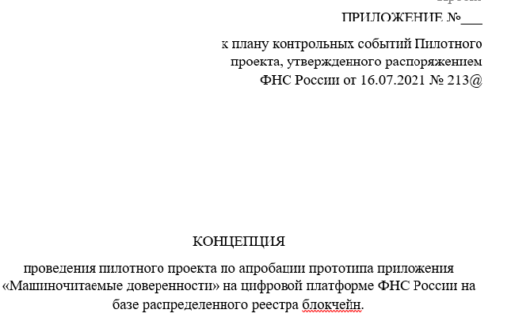
Пилотный проект ФНС по машиночитаемым доверенностям на основе цифровой платформы распределенного реестра. Эта технология позволяет оперативно уведомлять всех участников сети об изменениях, происходящих с доверенностью, и не прикладывать саму доверенность к каждому документу.
В рамках эксперимента в роли владельцев узлов:
9 операторов ЭДО (в том числе 1С)
6 банков и Федеральное казначейство.
В качестве клиентов: 500+ организаций.
Срок проекта - до конца 2022 года

Slide 19
Цели Пилотного проекта:
апробация технологии ведения МЧД и автоматизированного удостоверения полномочий подписанта с использованием технологии распределённого реестра;
демонстрация возможностей ФНС России по регулированию МЧД в области взаимодействия субъектов хозяйственной деятельности;
формирование оснований для внесения изменений в 63-ФЗ (при необходимости) и прочие НПА по передаче регулирования МЧД ФНС России.
Ограничения Пилотного проекта:
апробируется применение B2G доверенностей для предоставления налогоплательщиком НБО в ФНС;
возможности передоверия в рамках не будет;
перечень полномочий ограничен - только подписание электронного документа;
авторизация доступа к содержимому МЧД осуществляется по тем же принципам, что реализованы для доступа к нотариально заверенным доверенностям, при условии осведомленности Потребителя данных о Рег. № МЧД и ИНН Доверителя;
процедура отмены МЧД будет доступна только первоначальному Доверителю.

Slide 20
Тестовая песочница реестра https://operator.cprr-it.weintegrator.com
логин и пароль operator/operator

Slide 21
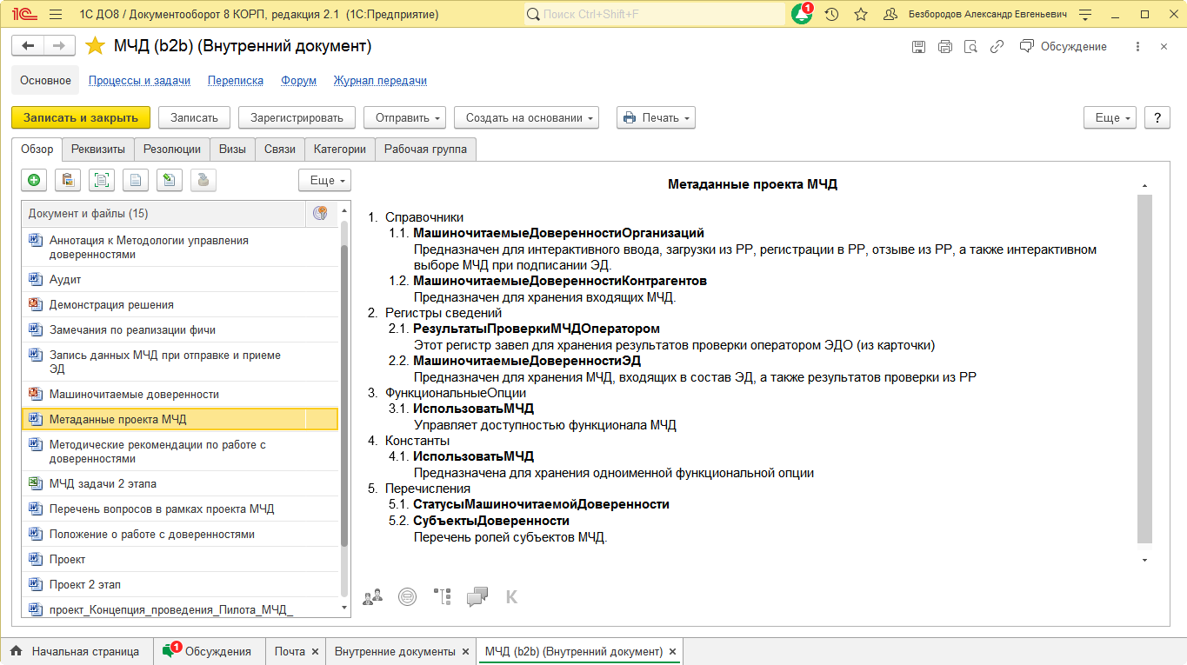
Реализация проекта в 1С:
часть B2G – на уровне БРО
часть В2В – на уровне БЭД

Slide 22
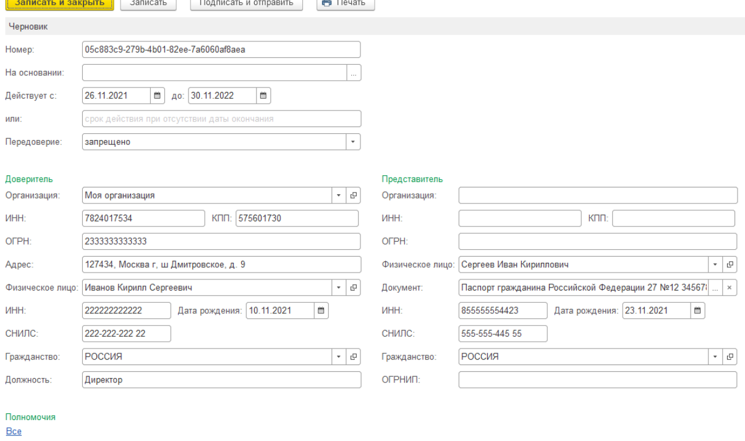
- форма для создания новой доверенности

Slide 23
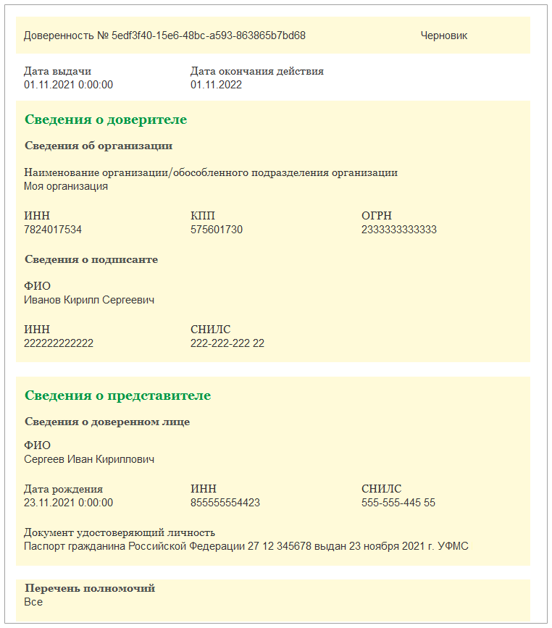
- форма просмотра доверенности, полученной из распределенного реестра

Slide 24
- отображение сведений о подписании по доверенности в списке

Slide 25
- отображение сведений о подписании по доверенности в штампе

Slide 26
- включение сведений о МЧД в XML УПД в виде номера доверенности

Slide 27
Направление МЧД в ФНС
Как отправить в ФНС МЧД, сформированную на сайте ФНС? В личном кабинете налогоплательщика-ЮЛ нет такой возможности.
Варианты отправки МЧД:
Оператор ЭДО. Если у вас есть подключение к оператору ЭДО, то через него можно направить. Зачем при таком раскладе создавать на сайте? не все операторы реализовали данный функционал. При этом, при создании МЧД на сайте ФНС, используются справочники для предзаполнения от налоговой, что сократит количество ошибок.
С сайта ФНС. В ближайшее время на сайте ФНС также появится функционал по направлению МЧД. Вероятно, он будет в том же сервисе, где и формирование МЧД. Пока можно воспользоваться дополнительной функцией сервиса и проверить МЧД – примет ли ее налоговая или в ней есть ошибки.
Сервис подачи обращения в налоговый орган. Через него точно не надо пытаться направить, он предназначен для отправки обращения налогоплательщика в налоговый орган. Характер работы с обращениями не предусматривает автоматизации обработки структурированного вложения. Проще говоря, ваша xml доверенность попадёт к инспектору, который не сможет с ней ничего сделать.

Slide 28
Отмена доверенностей
Наименование | Применение
Реализация НПА
Гражданский кодекс РФ Статья 189. Последствия прекращения доверенности | Лицо, выдавшее доверенность и впоследствии отменившее ее, обязано известить об отмене лицо, которому доверенность выдана, а также известных ему третьих лиц, для представительства перед которыми дана доверенность. Сведения о совершенной в простой письменной форме отмене доверенности могут быть опубликованы в официальном издании, в котором опубликовываются сведения о банкротстве. В этом случае подпись на заявлении об отмене доверенности должна быть нотариально засвидетельствована. Проблема: затянутая и неудобная процедура отмены доверенностей. Доверителю приходится направлять информацию в официальное издание, где публикуются сведения о банкротстве, и ждать с этого момента еще месяц. Только спустя это время доверенность будет считаться отмененной. За этот месяц поверенный может успеть сделать многое и злоупотребить своими еще не отмененными полномочиями, а у доверителя при этом не будет никаких правовых инструментов для пресечения таких рисков.
Notes:
При работе с презентациями:
Желательно не допускать увеличения объема файла:
1) Создаваемую презентацию необходимо хранить у себя на компьютере,
сохраняясь только с помощью клавиши Save As, можно сохранить файл поверх старого,
нажав «ОК» на предупреждение о перезаписи.
2) Если файл редактируется целый день и весит более 2 Mb, необходимо отключить параметры автосохранения, чтобы размер файла не увеличивался, а работа не приводила к зависанию.
Отключение параметров автосохранения:
В главном меню: Сервис/Параметры/Сохранение – снимаем галочку «автосохранение каждые__мин».
При отключенном автосохранении необходимо сохраняться каждые 5 минут работы с помощью клавиши Save As.
______________________________________________________________________________________________________________________________________________
На слайде можно задать в нижнем колонтитуле наименование самого слайда, наименование всей презентации и номера страниц, причем можно даже, если знать заранее точное количество страниц, задать нумерацию в стиле «1 из 10».
Можно впечатывать на каждый слайд название доклада. Для этого нужно воспользоваться меню «Вставка» – «Номер слайда» и установить галочку «Нижний колонтитул» после чего вписать само название в пустую строку ниже. Установить нижний колонтитул можно либо для 1 слайда – нажав «применить», либо для всей презентации, выбрав пункт «применить ко всем». В варианте для всей презентации, чтобы не допустить появления нижнего колонтитула на последнем и титульном слайде, есть пункт «Не показывать на титульном слайде», где можно поставить галочку.
Чтобы убрать нижний колонтитул, либо из меню «Вставка» - «Номера страниц» убрать галочку, относящуюся к нему, и сам текст нижнего колонтитула,
либо удалить нижний колонтитул из шаблона презентации.
Можно задавать номера страниц.
По желанию можно дописать количество страниц «1 из 10», где «из 10» вводится вручную.
Так как размер номеров небольшой, их желательно выделить «полужирным».
1. Для установки номеров страниц по всей презентации можно зайти в меню: Вставка/Номер слайда/ «Применить ко всем».
2. Поставить галочку – не показывать на титульном листе. Тут же можно задать точное количество слайдов, приписав к знаку «#» словосочетание «из 17».
3. Чтобы убрать номер страницы на последнем слайде, можно опять зайти Вставка/Номер слайда и снять галочку «Номер слайда», затем нажать «Применить».
Чтобы убрать номер страницы со слайда, можно либо зайти в меню Вставка/Номер слайда и снять галочку «Номер слайда», затем нажать- «Применить», либо зайти в шаблон и удалить блок с «#», предназначенный для номера слайда.

Slide 29
Отмена доверенностей
https://notariat.ru
Раздел «Советы нотариуса»
Для извещения третьих лиц об отмене доверенностей, выданных в простой письменной форме, оформляется у нотариуса Распоряжение об отмене доверенностей, выданных в простой письменной форме в целях размещения сведений об отмене доверенностей в реестре нотариальных действий. Данные сведения нотариус вносит в реестр нотариальных действий на сайте ФНП.
Notes:
При работе с презентациями:
Желательно не допускать увеличения объема файла:
1) Создаваемую презентацию необходимо хранить у себя на компьютере,
сохраняясь только с помощью клавиши Save As, можно сохранить файл поверх старого,
нажав «ОК» на предупреждение о перезаписи.
2) Если файл редактируется целый день и весит более 2 Mb, необходимо отключить параметры автосохранения, чтобы размер файла не увеличивался, а работа не приводила к зависанию.
Отключение параметров автосохранения:
В главном меню: Сервис/Параметры/Сохранение – снимаем галочку «автосохранение каждые__мин».
При отключенном автосохранении необходимо сохраняться каждые 5 минут работы с помощью клавиши Save As.
______________________________________________________________________________________________________________________________________________
На слайде можно задать в нижнем колонтитуле наименование самого слайда, наименование всей презентации и номера страниц, причем можно даже, если знать заранее точное количество страниц, задать нумерацию в стиле «1 из 10».
Можно впечатывать на каждый слайд название доклада. Для этого нужно воспользоваться меню «Вставка» – «Номер слайда» и установить галочку «Нижний колонтитул» после чего вписать само название в пустую строку ниже. Установить нижний колонтитул можно либо для 1 слайда – нажав «применить», либо для всей презентации, выбрав пункт «применить ко всем». В варианте для всей презентации, чтобы не допустить появления нижнего колонтитула на последнем и титульном слайде, есть пункт «Не показывать на титульном слайде», где можно поставить галочку.
Чтобы убрать нижний колонтитул, либо из меню «Вставка» - «Номера страниц» убрать галочку, относящуюся к нему, и сам текст нижнего колонтитула,
либо удалить нижний колонтитул из шаблона презентации.
Можно задавать номера страниц.
По желанию можно дописать количество страниц «1 из 10», где «из 10» вводится вручную.
Так как размер номеров небольшой, их желательно выделить «полужирным».
1. Для установки номеров страниц по всей презентации можно зайти в меню: Вставка/Номер слайда/ «Применить ко всем».
2. Поставить галочку – не показывать на титульном листе. Тут же можно задать точное количество слайдов, приписав к знаку «#» словосочетание «из 17».
3. Чтобы убрать номер страницы на последнем слайде, можно опять зайти Вставка/Номер слайда и снять галочку «Номер слайда», затем нажать «Применить».
Чтобы убрать номер страницы со слайда, можно либо зайти в меню Вставка/Номер слайда и снять галочку «Номер слайда», затем нажать- «Применить», либо зайти в шаблон и удалить блок с «#», предназначенный для номера слайда.

Slide 30
Отмена доверенностей
Наименование | Применение
Реализация НПА
Федеральный закон от 01.07.2021 № 267-ФЗ «О внесении изменений в отдельные законодательные акты РФ» Вступает в силу с 29.12.2021 | Внесены изменения в Основы законодательства Российской Федерации о нотариате от 11 февраля 1993 года N 4462-1. Нотариат ведет Реестр распоряжений об отмене доверенностей, выданных в простой письменной форме. Цель — формирование единой точки доступа к сведениям об отмененных доверенностях на платформе ЕИС нотариата. На ее базе уже функционирует сервис проверки подлинности и актуальности доверенностей, выданных в нотариальной форме. Реестр распоряжений об отмене доверенностей дополнит перечень реестров, которые уже ведутся Федеральной нотариальной палатой (ФНП). Каждый желающий сможет получить выписку из реестра у любого удобного нотариуса. Выписка сможет быть выдана как в бумажном виде, так и в электронном формате и подписан УКЭП нотариуса.
Notes:
При работе с презентациями:
Желательно не допускать увеличения объема файла:
1) Создаваемую презентацию необходимо хранить у себя на компьютере,
сохраняясь только с помощью клавиши Save As, можно сохранить файл поверх старого,
нажав «ОК» на предупреждение о перезаписи.
2) Если файл редактируется целый день и весит более 2 Mb, необходимо отключить параметры автосохранения, чтобы размер файла не увеличивался, а работа не приводила к зависанию.
Отключение параметров автосохранения:
В главном меню: Сервис/Параметры/Сохранение – снимаем галочку «автосохранение каждые__мин».
При отключенном автосохранении необходимо сохраняться каждые 5 минут работы с помощью клавиши Save As.
______________________________________________________________________________________________________________________________________________
На слайде можно задать в нижнем колонтитуле наименование самого слайда, наименование всей презентации и номера страниц, причем можно даже, если знать заранее точное количество страниц, задать нумерацию в стиле «1 из 10».
Можно впечатывать на каждый слайд название доклада. Для этого нужно воспользоваться меню «Вставка» – «Номер слайда» и установить галочку «Нижний колонтитул» после чего вписать само название в пустую строку ниже. Установить нижний колонтитул можно либо для 1 слайда – нажав «применить», либо для всей презентации, выбрав пункт «применить ко всем». В варианте для всей презентации, чтобы не допустить появления нижнего колонтитула на последнем и титульном слайде, есть пункт «Не показывать на титульном слайде», где можно поставить галочку.
Чтобы убрать нижний колонтитул, либо из меню «Вставка» - «Номера страниц» убрать галочку, относящуюся к нему, и сам текст нижнего колонтитула,
либо удалить нижний колонтитул из шаблона презентации.
Можно задавать номера страниц.
По желанию можно дописать количество страниц «1 из 10», где «из 10» вводится вручную.
Так как размер номеров небольшой, их желательно выделить «полужирным».
1. Для установки номеров страниц по всей презентации можно зайти в меню: Вставка/Номер слайда/ «Применить ко всем».
2. Поставить галочку – не показывать на титульном листе. Тут же можно задать точное количество слайдов, приписав к знаку «#» словосочетание «из 17».
3. Чтобы убрать номер страницы на последнем слайде, можно опять зайти Вставка/Номер слайда и снять галочку «Номер слайда», затем нажать «Применить».
Чтобы убрать номер страницы со слайда, можно либо зайти в меню Вставка/Номер слайда и снять галочку «Номер слайда», затем нажать- «Применить», либо зайти в шаблон и удалить блок с «#», предназначенный для номера слайда.

Slide 31
Отмена доверенностей
Наименование | Применение
Реализация НПА
Федеральный закон от 01.07.2021 № 267-ФЗ «О внесении изменений в отдельные законодательные акты РФ» | (продолжение) Механизм отмены доверенностей Доверители направляют соответствующее распоряжение через личный кабинет на портале ФНП, предварительно подписав распоряжение УКЭП. В качестве подтверждения о размещении данной информации в реестре доверитель получит электронное уведомление. Оператором ЕИС нотариата автоматически проверяется принадлежность доверителю или его представителю УКЭП, используемой для подписания распоряжения об отмене доверенности, и действительность сертификата ключа проверки электронной подписи, после чего сведения об отзыве доверенности публикует в реестре. Доступ к сведениям реестра свободный и бесплатный. Сведения из реестра при необходимости предоставляются органам государственного и муниципального управления через СМЭВ, к которой подключена ЕИС нотариата. Каждый желающий сможет получить выписку из реестра у любого удобного нотариуса. Выписка может быть выдана как в бумажном виде, так и в электронном формате и подписан УКЭП нотариуса.
Notes:
При работе с презентациями:
Желательно не допускать увеличения объема файла:
1) Создаваемую презентацию необходимо хранить у себя на компьютере,
сохраняясь только с помощью клавиши Save As, можно сохранить файл поверх старого,
нажав «ОК» на предупреждение о перезаписи.
2) Если файл редактируется целый день и весит более 2 Mb, необходимо отключить параметры автосохранения, чтобы размер файла не увеличивался, а работа не приводила к зависанию.
Отключение параметров автосохранения:
В главном меню: Сервис/Параметры/Сохранение – снимаем галочку «автосохранение каждые__мин».
При отключенном автосохранении необходимо сохраняться каждые 5 минут работы с помощью клавиши Save As.
______________________________________________________________________________________________________________________________________________
На слайде можно задать в нижнем колонтитуле наименование самого слайда, наименование всей презентации и номера страниц, причем можно даже, если знать заранее точное количество страниц, задать нумерацию в стиле «1 из 10».
Можно впечатывать на каждый слайд название доклада. Для этого нужно воспользоваться меню «Вставка» – «Номер слайда» и установить галочку «Нижний колонтитул» после чего вписать само название в пустую строку ниже. Установить нижний колонтитул можно либо для 1 слайда – нажав «применить», либо для всей презентации, выбрав пункт «применить ко всем». В варианте для всей презентации, чтобы не допустить появления нижнего колонтитула на последнем и титульном слайде, есть пункт «Не показывать на титульном слайде», где можно поставить галочку.
Чтобы убрать нижний колонтитул, либо из меню «Вставка» - «Номера страниц» убрать галочку, относящуюся к нему, и сам текст нижнего колонтитула,
либо удалить нижний колонтитул из шаблона презентации.
Можно задавать номера страниц.
По желанию можно дописать количество страниц «1 из 10», где «из 10» вводится вручную.
Так как размер номеров небольшой, их желательно выделить «полужирным».
1. Для установки номеров страниц по всей презентации можно зайти в меню: Вставка/Номер слайда/ «Применить ко всем».
2. Поставить галочку – не показывать на титульном листе. Тут же можно задать точное количество слайдов, приписав к знаку «#» словосочетание «из 17».
3. Чтобы убрать номер страницы на последнем слайде, можно опять зайти Вставка/Номер слайда и снять галочку «Номер слайда», затем нажать «Применить».
Чтобы убрать номер страницы со слайда, можно либо зайти в меню Вставка/Номер слайда и снять галочку «Номер слайда», затем нажать- «Применить», либо зайти в шаблон и удалить блок с «#», предназначенный для номера слайда.

Slide 32
Отмена доверенностей
Наименование | Применение
Реализация НПА
Федеральный закон от 01.07.2021 № 267-ФЗ «О внесении изменений в отдельные законодательные акты РФ» | (продолжение) Распоряжение об отмене доверенности содержат следующие сведения: 1) о доверителе: а) физическом лице - фамилия, имя, отчество (при наличии), дата рождения, серия и номер паспорта или иного документа, удостоверяющего личность, адрес электронной почты; б) юридическом лице - полное наименование, ИНН либо ОГРН (для юридического лица, зарегистрированного в установленном порядке на территории РФ), адрес электронной почты; 2) о доверенном лице (лицах) - фамилия, имя, отчество (при наличии), дата рождения, серия и номер паспорта или иного документа, удостоверяющего личность; 3) о доверенности: а) дата выдачи, номер (при наличии); б) краткое содержание (назначение) доверенности.
Notes:
При работе с презентациями:
Желательно не допускать увеличения объема файла:
1) Создаваемую презентацию необходимо хранить у себя на компьютере,
сохраняясь только с помощью клавиши Save As, можно сохранить файл поверх старого,
нажав «ОК» на предупреждение о перезаписи.
2) Если файл редактируется целый день и весит более 2 Mb, необходимо отключить параметры автосохранения, чтобы размер файла не увеличивался, а работа не приводила к зависанию.
Отключение параметров автосохранения:
В главном меню: Сервис/Параметры/Сохранение – снимаем галочку «автосохранение каждые__мин».
При отключенном автосохранении необходимо сохраняться каждые 5 минут работы с помощью клавиши Save As.
______________________________________________________________________________________________________________________________________________
На слайде можно задать в нижнем колонтитуле наименование самого слайда, наименование всей презентации и номера страниц, причем можно даже, если знать заранее точное количество страниц, задать нумерацию в стиле «1 из 10».
Можно впечатывать на каждый слайд название доклада. Для этого нужно воспользоваться меню «Вставка» – «Номер слайда» и установить галочку «Нижний колонтитул» после чего вписать само название в пустую строку ниже. Установить нижний колонтитул можно либо для 1 слайда – нажав «применить», либо для всей презентации, выбрав пункт «применить ко всем». В варианте для всей презентации, чтобы не допустить появления нижнего колонтитула на последнем и титульном слайде, есть пункт «Не показывать на титульном слайде», где можно поставить галочку.
Чтобы убрать нижний колонтитул, либо из меню «Вставка» - «Номера страниц» убрать галочку, относящуюся к нему, и сам текст нижнего колонтитула,
либо удалить нижний колонтитул из шаблона презентации.
Можно задавать номера страниц.
По желанию можно дописать количество страниц «1 из 10», где «из 10» вводится вручную.
Так как размер номеров небольшой, их желательно выделить «полужирным».
1. Для установки номеров страниц по всей презентации можно зайти в меню: Вставка/Номер слайда/ «Применить ко всем».
2. Поставить галочку – не показывать на титульном листе. Тут же можно задать точное количество слайдов, приписав к знаку «#» словосочетание «из 17».
3. Чтобы убрать номер страницы на последнем слайде, можно опять зайти Вставка/Номер слайда и снять галочку «Номер слайда», затем нажать «Применить».
Чтобы убрать номер страницы со слайда, можно либо зайти в меню Вставка/Номер слайда и снять галочку «Номер слайда», затем нажать- «Применить», либо зайти в шаблон и удалить блок с «#», предназначенный для номера слайда.

Slide 33
Отмена доверенностей
Наименование | Применение
Реализация НПА
Федеральный закон от 06.12.2021 № 402-ФЗ «О внесении изменений в статью 189 части первой Гражданского Кодекса РФ» Вступает в силу с 29.12.2021 | Упрощается отзыв электронных доверенностей. Сведения об отмене доверенности будут публиковаться в специальном реестре в рамках ЕИС нотариата. Таким образом, сведения о совершенной в нотариальной форме отмене доверенности вносятся нотариусом в реестр нотариальных действий, ведение которого осуществляется в электронной форме; сведения об отмене доверенности, за исключением доверенности, указанной в п.1, могут быть внесены в реестр распоряжений об отмене доверенностей, ведение которого осуществляется в электронной форме в порядке, установленном законодательством о нотариате. Указанные сведения предоставляются Федеральной нотариальной палатой ежедневно и круглосуточно неограниченному кругу лиц без взимания платы с использованием информационно-телекоммуникационной сети «Интернет» в порядке, установленном законодательством о нотариате.
Notes:
При работе с презентациями:
Желательно не допускать увеличения объема файла:
1) Создаваемую презентацию необходимо хранить у себя на компьютере,
сохраняясь только с помощью клавиши Save As, можно сохранить файл поверх старого,
нажав «ОК» на предупреждение о перезаписи.
2) Если файл редактируется целый день и весит более 2 Mb, необходимо отключить параметры автосохранения, чтобы размер файла не увеличивался, а работа не приводила к зависанию.
Отключение параметров автосохранения:
В главном меню: Сервис/Параметры/Сохранение – снимаем галочку «автосохранение каждые__мин».
При отключенном автосохранении необходимо сохраняться каждые 5 минут работы с помощью клавиши Save As.
______________________________________________________________________________________________________________________________________________
На слайде можно задать в нижнем колонтитуле наименование самого слайда, наименование всей презентации и номера страниц, причем можно даже, если знать заранее точное количество страниц, задать нумерацию в стиле «1 из 10».
Можно впечатывать на каждый слайд название доклада. Для этого нужно воспользоваться меню «Вставка» – «Номер слайда» и установить галочку «Нижний колонтитул» после чего вписать само название в пустую строку ниже. Установить нижний колонтитул можно либо для 1 слайда – нажав «применить», либо для всей презентации, выбрав пункт «применить ко всем». В варианте для всей презентации, чтобы не допустить появления нижнего колонтитула на последнем и титульном слайде, есть пункт «Не показывать на титульном слайде», где можно поставить галочку.
Чтобы убрать нижний колонтитул, либо из меню «Вставка» - «Номера страниц» убрать галочку, относящуюся к нему, и сам текст нижнего колонтитула,
либо удалить нижний колонтитул из шаблона презентации.
Можно задавать номера страниц.
По желанию можно дописать количество страниц «1 из 10», где «из 10» вводится вручную.
Так как размер номеров небольшой, их желательно выделить «полужирным».
1. Для установки номеров страниц по всей презентации можно зайти в меню: Вставка/Номер слайда/ «Применить ко всем».
2. Поставить галочку – не показывать на титульном листе. Тут же можно задать точное количество слайдов, приписав к знаку «#» словосочетание «из 17».
3. Чтобы убрать номер страницы на последнем слайде, можно опять зайти Вставка/Номер слайда и снять галочку «Номер слайда», затем нажать «Применить».
Чтобы убрать номер страницы со слайда, можно либо зайти в меню Вставка/Номер слайда и снять галочку «Номер слайда», затем нажать- «Применить», либо зайти в шаблон и удалить блок с «#», предназначенный для номера слайда.

Slide 34
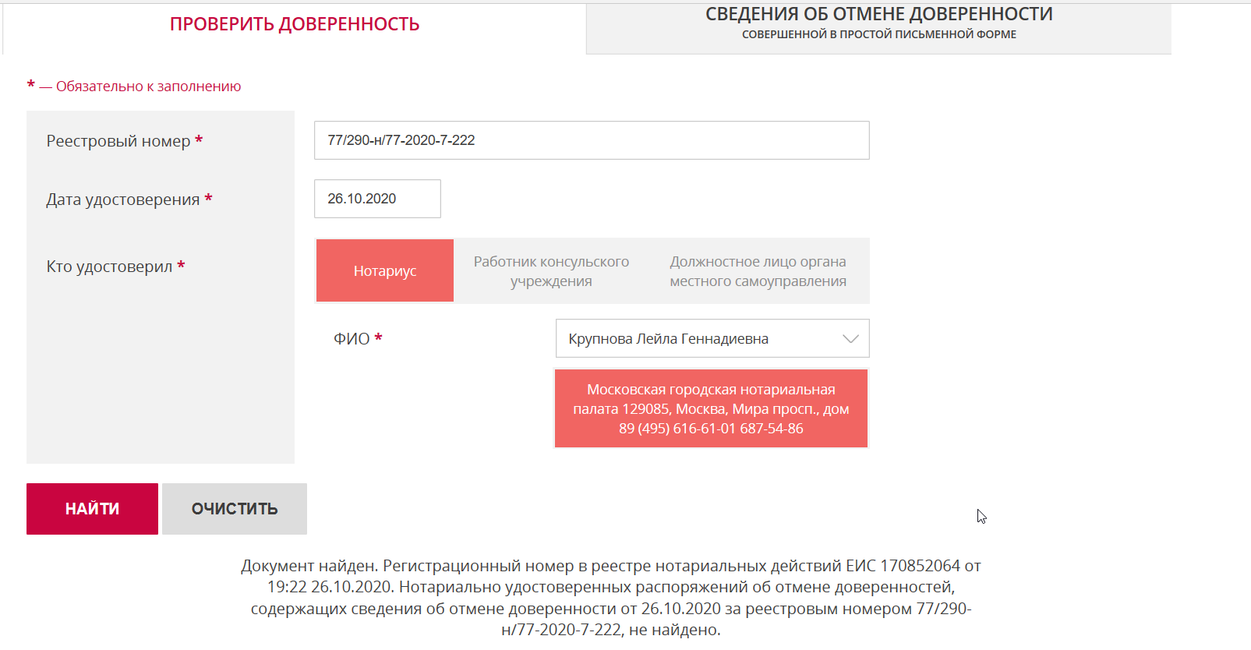
Отмена доверенностей
https://www.reestr-dover.ru/
Notes:
При работе с презентациями:
Желательно не допускать увеличения объема файла:
1) Создаваемую презентацию необходимо хранить у себя на компьютере,
сохраняясь только с помощью клавиши Save As, можно сохранить файл поверх старого,
нажав «ОК» на предупреждение о перезаписи.
2) Если файл редактируется целый день и весит более 2 Mb, необходимо отключить параметры автосохранения, чтобы размер файла не увеличивался, а работа не приводила к зависанию.
Отключение параметров автосохранения:
В главном меню: Сервис/Параметры/Сохранение – снимаем галочку «автосохранение каждые__мин».
При отключенном автосохранении необходимо сохраняться каждые 5 минут работы с помощью клавиши Save As.
______________________________________________________________________________________________________________________________________________
На слайде можно задать в нижнем колонтитуле наименование самого слайда, наименование всей презентации и номера страниц, причем можно даже, если знать заранее точное количество страниц, задать нумерацию в стиле «1 из 10».
Можно впечатывать на каждый слайд название доклада. Для этого нужно воспользоваться меню «Вставка» – «Номер слайда» и установить галочку «Нижний колонтитул» после чего вписать само название в пустую строку ниже. Установить нижний колонтитул можно либо для 1 слайда – нажав «применить», либо для всей презентации, выбрав пункт «применить ко всем». В варианте для всей презентации, чтобы не допустить появления нижнего колонтитула на последнем и титульном слайде, есть пункт «Не показывать на титульном слайде», где можно поставить галочку.
Чтобы убрать нижний колонтитул, либо из меню «Вставка» - «Номера страниц» убрать галочку, относящуюся к нему, и сам текст нижнего колонтитула,
либо удалить нижний колонтитул из шаблона презентации.
Можно задавать номера страниц.
По желанию можно дописать количество страниц «1 из 10», где «из 10» вводится вручную.
Так как размер номеров небольшой, их желательно выделить «полужирным».
1. Для установки номеров страниц по всей презентации можно зайти в меню: Вставка/Номер слайда/ «Применить ко всем».
2. Поставить галочку – не показывать на титульном листе. Тут же можно задать точное количество слайдов, приписав к знаку «#» словосочетание «из 17».
3. Чтобы убрать номер страницы на последнем слайде, можно опять зайти Вставка/Номер слайда и снять галочку «Номер слайда», затем нажать «Применить».
Чтобы убрать номер страницы со слайда, можно либо зайти в меню Вставка/Номер слайда и снять галочку «Номер слайда», затем нажать- «Применить», либо зайти в шаблон и удалить блок с «#», предназначенный для номера слайда.

Slide 35
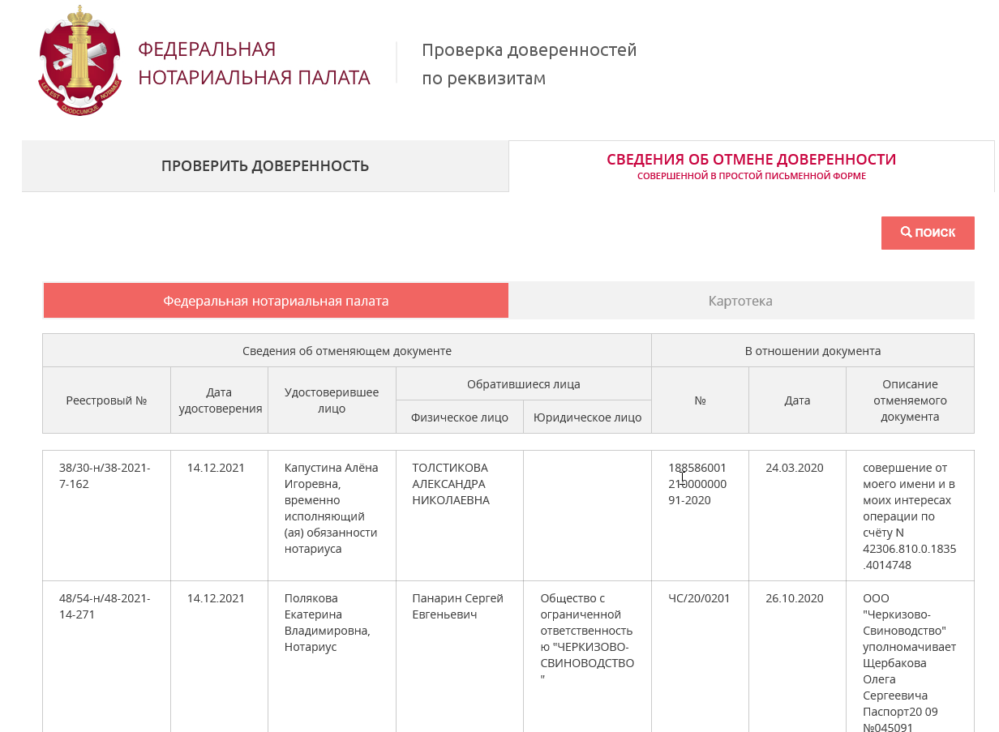
Отмена доверенностей
https://www.reestr-dover.ru/
Notes:
При работе с презентациями:
Желательно не допускать увеличения объема файла:
1) Создаваемую презентацию необходимо хранить у себя на компьютере,
сохраняясь только с помощью клавиши Save As, можно сохранить файл поверх старого,
нажав «ОК» на предупреждение о перезаписи.
2) Если файл редактируется целый день и весит более 2 Mb, необходимо отключить параметры автосохранения, чтобы размер файла не увеличивался, а работа не приводила к зависанию.
Отключение параметров автосохранения:
В главном меню: Сервис/Параметры/Сохранение – снимаем галочку «автосохранение каждые__мин».
При отключенном автосохранении необходимо сохраняться каждые 5 минут работы с помощью клавиши Save As.
______________________________________________________________________________________________________________________________________________
На слайде можно задать в нижнем колонтитуле наименование самого слайда, наименование всей презентации и номера страниц, причем можно даже, если знать заранее точное количество страниц, задать нумерацию в стиле «1 из 10».
Можно впечатывать на каждый слайд название доклада. Для этого нужно воспользоваться меню «Вставка» – «Номер слайда» и установить галочку «Нижний колонтитул» после чего вписать само название в пустую строку ниже. Установить нижний колонтитул можно либо для 1 слайда – нажав «применить», либо для всей презентации, выбрав пункт «применить ко всем». В варианте для всей презентации, чтобы не допустить появления нижнего колонтитула на последнем и титульном слайде, есть пункт «Не показывать на титульном слайде», где можно поставить галочку.
Чтобы убрать нижний колонтитул, либо из меню «Вставка» - «Номера страниц» убрать галочку, относящуюся к нему, и сам текст нижнего колонтитула,
либо удалить нижний колонтитул из шаблона презентации.
Можно задавать номера страниц.
По желанию можно дописать количество страниц «1 из 10», где «из 10» вводится вручную.
Так как размер номеров небольшой, их желательно выделить «полужирным».
1. Для установки номеров страниц по всей презентации можно зайти в меню: Вставка/Номер слайда/ «Применить ко всем».
2. Поставить галочку – не показывать на титульном листе. Тут же можно задать точное количество слайдов, приписав к знаку «#» словосочетание «из 17».
3. Чтобы убрать номер страницы на последнем слайде, можно опять зайти Вставка/Номер слайда и снять галочку «Номер слайда», затем нажать «Применить».
Чтобы убрать номер страницы со слайда, можно либо зайти в меню Вставка/Номер слайда и снять галочку «Номер слайда», затем нажать- «Применить», либо зайти в шаблон и удалить блок с «#», предназначенный для номера слайда.

Slide 36
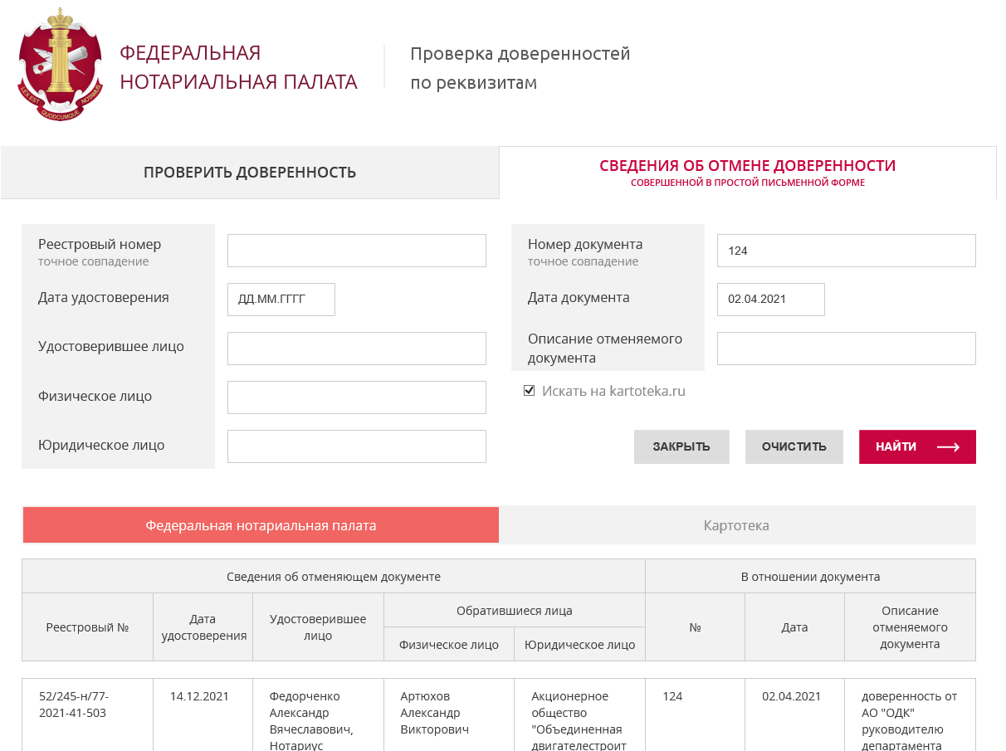
Отмена доверенностей
https://www.reestr-dover.ru/
Notes:
При работе с презентациями:
Желательно не допускать увеличения объема файла:
1) Создаваемую презентацию необходимо хранить у себя на компьютере,
сохраняясь только с помощью клавиши Save As, можно сохранить файл поверх старого,
нажав «ОК» на предупреждение о перезаписи.
2) Если файл редактируется целый день и весит более 2 Mb, необходимо отключить параметры автосохранения, чтобы размер файла не увеличивался, а работа не приводила к зависанию.
Отключение параметров автосохранения:
В главном меню: Сервис/Параметры/Сохранение – снимаем галочку «автосохранение каждые__мин».
При отключенном автосохранении необходимо сохраняться каждые 5 минут работы с помощью клавиши Save As.
______________________________________________________________________________________________________________________________________________
На слайде можно задать в нижнем колонтитуле наименование самого слайда, наименование всей презентации и номера страниц, причем можно даже, если знать заранее точное количество страниц, задать нумерацию в стиле «1 из 10».
Можно впечатывать на каждый слайд название доклада. Для этого нужно воспользоваться меню «Вставка» – «Номер слайда» и установить галочку «Нижний колонтитул» после чего вписать само название в пустую строку ниже. Установить нижний колонтитул можно либо для 1 слайда – нажав «применить», либо для всей презентации, выбрав пункт «применить ко всем». В варианте для всей презентации, чтобы не допустить появления нижнего колонтитула на последнем и титульном слайде, есть пункт «Не показывать на титульном слайде», где можно поставить галочку.
Чтобы убрать нижний колонтитул, либо из меню «Вставка» - «Номера страниц» убрать галочку, относящуюся к нему, и сам текст нижнего колонтитула,
либо удалить нижний колонтитул из шаблона презентации.
Можно задавать номера страниц.
По желанию можно дописать количество страниц «1 из 10», где «из 10» вводится вручную.
Так как размер номеров небольшой, их желательно выделить «полужирным».
1. Для установки номеров страниц по всей презентации можно зайти в меню: Вставка/Номер слайда/ «Применить ко всем».
2. Поставить галочку – не показывать на титульном листе. Тут же можно задать точное количество слайдов, приписав к знаку «#» словосочетание «из 17».
3. Чтобы убрать номер страницы на последнем слайде, можно опять зайти Вставка/Номер слайда и снять галочку «Номер слайда», затем нажать «Применить».
Чтобы убрать номер страницы со слайда, можно либо зайти в меню Вставка/Номер слайда и снять галочку «Номер слайда», затем нажать- «Применить», либо зайти в шаблон и удалить блок с «#», предназначенный для номера слайда.

Slide 37
Отмена доверенностей
Наименование | Применение
Реализация НПА
Федеральный закон от 06.12.2021 № 402-ФЗ «О внесении изменений в статью 189 части первой Гражданского Кодекса РФ» Вступает в силу с 29.12.2021 | (продолжение) Если третьи лица не были извещены об отмене доверенности ранее, они считаются извещенными: о совершенной в нотариальной форме отмене доверенности на следующий день после внесения сведений об этом в реестр нотариальных действий, о совершенной в простой письменной форме отмене доверенности - на следующий день после внесения этих сведений в реестр распоряжений об отмене доверенностей по истечении одного месяца со дня опубликования таких сведений в официальном издании, в котором опубликовываются сведения о банкротстве.
Notes:
При работе с презентациями:
Желательно не допускать увеличения объема файла:
1) Создаваемую презентацию необходимо хранить у себя на компьютере,
сохраняясь только с помощью клавиши Save As, можно сохранить файл поверх старого,
нажав «ОК» на предупреждение о перезаписи.
2) Если файл редактируется целый день и весит более 2 Mb, необходимо отключить параметры автосохранения, чтобы размер файла не увеличивался, а работа не приводила к зависанию.
Отключение параметров автосохранения:
В главном меню: Сервис/Параметры/Сохранение – снимаем галочку «автосохранение каждые__мин».
При отключенном автосохранении необходимо сохраняться каждые 5 минут работы с помощью клавиши Save As.
______________________________________________________________________________________________________________________________________________
На слайде можно задать в нижнем колонтитуле наименование самого слайда, наименование всей презентации и номера страниц, причем можно даже, если знать заранее точное количество страниц, задать нумерацию в стиле «1 из 10».
Можно впечатывать на каждый слайд название доклада. Для этого нужно воспользоваться меню «Вставка» – «Номер слайда» и установить галочку «Нижний колонтитул» после чего вписать само название в пустую строку ниже. Установить нижний колонтитул можно либо для 1 слайда – нажав «применить», либо для всей презентации, выбрав пункт «применить ко всем». В варианте для всей презентации, чтобы не допустить появления нижнего колонтитула на последнем и титульном слайде, есть пункт «Не показывать на титульном слайде», где можно поставить галочку.
Чтобы убрать нижний колонтитул, либо из меню «Вставка» - «Номера страниц» убрать галочку, относящуюся к нему, и сам текст нижнего колонтитула,
либо удалить нижний колонтитул из шаблона презентации.
Можно задавать номера страниц.
По желанию можно дописать количество страниц «1 из 10», где «из 10» вводится вручную.
Так как размер номеров небольшой, их желательно выделить «полужирным».
1. Для установки номеров страниц по всей презентации можно зайти в меню: Вставка/Номер слайда/ «Применить ко всем».
2. Поставить галочку – не показывать на титульном листе. Тут же можно задать точное количество слайдов, приписав к знаку «#» словосочетание «из 17».
3. Чтобы убрать номер страницы на последнем слайде, можно опять зайти Вставка/Номер слайда и снять галочку «Номер слайда», затем нажать «Применить».
Чтобы убрать номер страницы со слайда, можно либо зайти в меню Вставка/Номер слайда и снять галочку «Номер слайда», затем нажать- «Применить», либо зайти в шаблон и удалить блок с «#», предназначенный для номера слайда.

Slide 38
Отмена доверенностей
Федеральной нотариальной палатой в тестовой среде СМЭВ 3 зарегистрирован вид сведений «Сервис проверки в реестре распоряжений об отмене доверенностей, за исключением нотариально удостоверенных доверенностей, сведений, содержащихся в распоряжении об отмене доверенности».
Технологический портал СМЭВ (gosuslugi.ru)
Запрос должен содержать следующие сведения: 1) дата (число, месяц, год) выдачи доверенности или период выдачи доверенностей; 2) о доверителе: а) физическом лице - фамилия, имя, отчество; б) юридическом лице - ИНН (для иностранных юридических лиц) либо ОГРН (для российских юридических лиц).
Запрос также может содержать сведения о: 1) номере доверенности (при наличии); 2) дате рождения доверителя - физического лица; 3) доверенном лице (доверенных лицах): а) физическом лице - фамилия, имя, отчество (при наличии); б) юридическом лице - ИНН (при наличии) либо ОГРН (для российских юридических лиц),
Ответ содержит следующие сведения: 1) доверителе: а) физическом лице – фамилия, имя, отчество (при наличии), дата рождения, серия и номер паспорта или иного документа, удостоверяющего личность, адрес электронной почты; б) юридическом лице – полное наименование, ИНН (при наличии) либо ОГРН (для российских юридических лиц), адрес электронной почты; 2) доверенном лице (доверенных лицах): а) физическом лице – фамилия, имя, отчество (при наличии), дата рождения, серия и номер паспорта или иного документа, удостоверяющего личность; б) юридическом лице – полное наименование, ИНН (при наличии) либо ОГРН (для российских юридических лиц), адрес электронной почты; 3) доверенности: а) дата выдачи, номер (при наличии); б) краткое содержание (назначение) доверенности; 4) распоряжении об отмене доверенности: а) реестровый номер распоряжения об отмене доверенности, за исключением нотариально удостоверенной доверенности, в реестре распоряжений об отмене доверенностей; б) время регистрации распоряжения об отмене доверенности.
При этом потребителями сведений обозначены только ФОИВы.
Notes:
При работе с презентациями:
Желательно не допускать увеличения объема файла:
1) Создаваемую презентацию необходимо хранить у себя на компьютере,
сохраняясь только с помощью клавиши Save As, можно сохранить файл поверх старого,
нажав «ОК» на предупреждение о перезаписи.
2) Если файл редактируется целый день и весит более 2 Mb, необходимо отключить параметры автосохранения, чтобы размер файла не увеличивался, а работа не приводила к зависанию.
Отключение параметров автосохранения:
В главном меню: Сервис/Параметры/Сохранение – снимаем галочку «автосохранение каждые__мин».
При отключенном автосохранении необходимо сохраняться каждые 5 минут работы с помощью клавиши Save As.
______________________________________________________________________________________________________________________________________________
На слайде можно задать в нижнем колонтитуле наименование самого слайда, наименование всей презентации и номера страниц, причем можно даже, если знать заранее точное количество страниц, задать нумерацию в стиле «1 из 10».
Можно впечатывать на каждый слайд название доклада. Для этого нужно воспользоваться меню «Вставка» – «Номер слайда» и установить галочку «Нижний колонтитул» после чего вписать само название в пустую строку ниже. Установить нижний колонтитул можно либо для 1 слайда – нажав «применить», либо для всей презентации, выбрав пункт «применить ко всем». В варианте для всей презентации, чтобы не допустить появления нижнего колонтитула на последнем и титульном слайде, есть пункт «Не показывать на титульном слайде», где можно поставить галочку.
Чтобы убрать нижний колонтитул, либо из меню «Вставка» - «Номера страниц» убрать галочку, относящуюся к нему, и сам текст нижнего колонтитула,
либо удалить нижний колонтитул из шаблона презентации.
Можно задавать номера страниц.
По желанию можно дописать количество страниц «1 из 10», где «из 10» вводится вручную.
Так как размер номеров небольшой, их желательно выделить «полужирным».
1. Для установки номеров страниц по всей презентации можно зайти в меню: Вставка/Номер слайда/ «Применить ко всем».
2. Поставить галочку – не показывать на титульном листе. Тут же можно задать точное количество слайдов, приписав к знаку «#» словосочетание «из 17».
3. Чтобы убрать номер страницы на последнем слайде, можно опять зайти Вставка/Номер слайда и снять галочку «Номер слайда», затем нажать «Применить».
Чтобы убрать номер страницы со слайда, можно либо зайти в меню Вставка/Номер слайда и снять галочку «Номер слайда», затем нажать- «Применить», либо зайти в шаблон и удалить блок с «#», предназначенный для номера слайда.

Slide 39
Развитие проекта в 1С:
включение сведений о МЧД в виде номера доверенности в файлы всех документов, как формализованных, так и неформализованных;
проработка варианта прямого прикладывания к документу доверенности со всеми реквизитами и подписями

